Slide 1
교육자료
(공급업체)원산지 확인서 요청
2013.10.10
ERP 구축 2차 TFT

Slide 2
문서 개정 이력
원산지 확인서
일자 | 버전 | 적요 | 작성자
2013.10.10 | v0.1 | 초안 작성 | 이상철차장
Notes:
2

Slide 3
공급업체 원산지 확인서 요청 프로세스
원산지 확인서
원산지확인서발급조회(FTA04)
요청서 번호(LTVD) 생성
원산지 확인 요청서 조회(SP01_출력컨트롤러)
원산지 확인 요청 양식 출력(ZFC0010_발급/요청파일다운로드)
1)원산지 확인 요청 (당사)
1-1
2
3
4
공급업체 원산지
확인서
발급대상리스트
(FTA01)
원산지확인서 요청
(FTA11)
연간단위 원산지확인서 요청
(FTA13)
원산지확인서 요청
메일전송
(ZFTR0080)
원산지확인서
발급조회
(FTA04)
9
1-2
GTS
GTS
GTS
GTS
공급업체 작업리스트 삭제
ZFTR0040
2)원산지 확인 요청서 첨부 발송 및 협력업체 첨부 (협력업체)
8
7
6
5
공급업체 원산지
요청서 첨부
(SRM)
공급업체
원산지 확인서
편집 및 작성
공급업체 원산지
요청서 다운로드
(SRM)
공급업체 원산지
확인 요청서 첨부
(SRM)
SRM
OFF-LINE
SRM
SRM
1)구매문서 Notes에서 승인시 GTS로 자동 전송 (원산지 확인서 발급대상리스트로 전송)
2)원산지 확인서 요청후 집계 완료된 자재는 요청서가 발급 대상 리스트에 미전송
3)담당자 재량에 의해서 1회/1주,2주,1개월 단위로 요청서를 발행 할 수 있으나, 발급 대상 요청 리스에 중복 발생
4)원산지 확인 요청 실행하고, 메일전송 (ZFTR0080)
5)원산지확인서 발급조회 (FTA04)에서 요청~입력~집계 상태 조회

Slide 4
공급업체 원산지 확인서 요청 (개별,연간)
원산지 확인서
2013년
연간 단위 원산지확인서 요청
2014년
1월
2월
3월
~
10월
11월
12월
1월
2월
3월
~
10월
11월
12월
유효기간 : 2013.03.10~2013.13.31
1)연간 PO 실적
+
2)기 원산지 확인 요청분
3)실행일
2013.12.XX
(20일~31일)
유효기간 : 2013.01.10~2013.13.31
신규 자재코드 생성
(PO:3월10일)
신규 자재코드 생성
(PO:01월10일)
유효기간 : 2013.10.10~2013.13.31
유효기간 : 2013.09.10~2013.13.31
신규 자재코드 생성
(PO:10월10일)
신규 자재코드 생성
(PO:09월10일)
신규 자재 코드 생성 후 PO 발생시
원산지 확인서 요청서 실행
신규 자재 코드 생성 후 PO 발생시
원산지 확인서 요청서 실행
1)원산지확인서 요청 유효기간 설정
연간단위 포괄확인서 요청 매년 12월말(실행일: 12월xx일)_(2014년 기반으로 유효기간2014년 01월01일~2014년12월31일)
원산지 확인 요청서 발급 기간은 : 유효기간 시작일 또는 이전
연중 PO를 기반으로 개별 실행 유효기간 PO 발생일~당해년도 12월31일까지
2)원산지확인서 서류 전달 수단
개별 실행(연중):메일로 원산지 확인서 요청 및 접수 수단
연간 실행(연말):SRM으로 첨부 또는 OFFLINE으로 USB로 저장 다운받아 GTS시스템에 입력 첨부 (용량 초과시)
3)원산지 확인서 요청 양식 (요청번호를 업체에서 원산지 확인서를 기입하여 제출)
PDF파일 + 엑셀양식 (업체는 세방전지에서 제공한 엑셀 양식을 다운받아 작성후 PDF파일로 전환 세방전지에 제출)

Slide 5
FTA 원산지 확인서 수취 중점 관리 업체
원산지 확인서
광주 공장 | 관리대상 협력업체 |  | SAP | E메일 (1개)
 | 세방산업 | 이세현 | 100108 | freudx@global-ind.co.kr
창원 공장 | 관리대상 협력업체 |  | SAP | E메일 (18개)
 | 백산산업 | 천종준 | 100329
 | 일신공업사 | 오금주 | 100365
 | 해명사 | 손수원 | 100390
 | (주)동영산업 | 서훈 | 100265
 | 세방산업(주) | 이세현 | 100108 | freudx@global-ind.co.kr
 | 우진산업사 | 김현정 | 100174
 | 금오산업 | 류제광 | 100301
 | 성현화학 | 최재동 | 100435
 | 홍진산업사 | 김영준 | 100396
 | 동아수출포장 | 윤상용 | 100320
 | (주)에이치제이피엔에이 | 장종섭 | 100123
 | (주)삼양폴리텍 | 문재만 | 100271
 | 협성화학(주） | 배정일 | 100394
 | 성수로케트상사 | 박상곤 | 100343
 | 영양산업 | 김순희 | 100359
 | 해명프라텍 | 손한갑 | 100391
 | 태용산업 | 최광식 | 100375
 | 주식회사 케이피테크 | 성헌욱 | 501579
납 공급 업체 | 관리대상 협력업체 |  | SAP | E메일(7개)
 | 화창 | 이광욱 | 100017
 | 상신금속 | 최헌일 | 100022
 | 삼지금속공업㈜ | 박창민 | 100467
 | 고려아연㈜ | 심홍선 | 100021
 | ㈜중일 | 강소영 | 100020
 | 중일 옥사이드 | 강소영 | 100016
 | ㈜덕성 | 김준기 | 100023
차량 Dry 제품 공급업체인 동아타이어 원산지 수취는 별도로 진행
1)포괄 원산지 확인서 수취 (1년기준 : 2014.01.01~2014.12.31)
2)원산지 확인서 수취 관리 및 집계 : 창원공장,광주공장,본사(구매팀:납에 공급업체 원산지 수취~집계)
3)원산지 확인서 수취 대상 자재는 업체기 공급자재 기준 수취
4)공급업체의 원산지 관리 담당자가 FTA관련 관련하여 외부 교육 유도 및 자체 교육 실시
5) 신규 자재코드에 대한 원산지 확인서 요청 수행 주기 : 발생시,1회/주,1회/2주,1회/월 (담당자 재량)

Slide 6
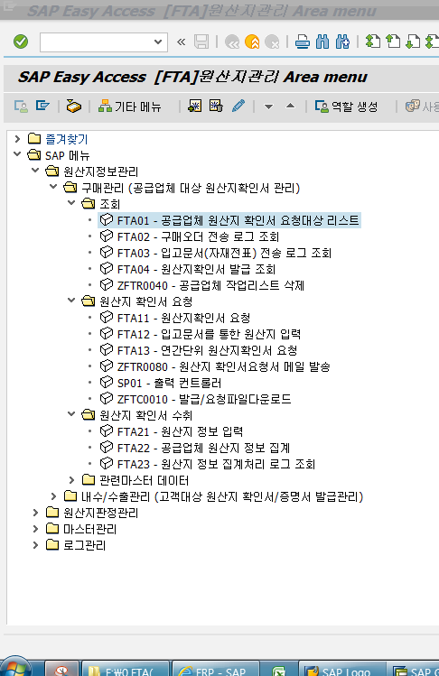
공급업체 원산지 확인 요청 GTS 메뉴
원산지 확인서
GTS
요청 대상 리스트
1
조회
요청~집계처리 내역 확인
조회
발급요청 미대상 요청리스트 삭제
2
실행(삭제)
요청 실행
실행(생성)
3
메일 발송(확인서)
메일
4
출력기능
출력
5

Slide 7
공급업체 원산지 연간 요청 GTS 메뉴
원산지 확인서
GTS
연간 요청 실행
실행(생성)
1

Slide 8
교육 개요
원산지 확인서
1
단원 구성
단원명 | 세부내역 | T-코드
공급업체대상 원산지 확인서 관리 | 공급업체 원산지 확인 요청 대상리스트 | GTS | FTA01
 | 공급업체작업리스트 삭제 | GTS | ZFTR0040
 | 원산지확인서요청 | GTS | FTA11
 | 원산지 확인 요청서 메일 발송 | GTS | ZFTR0080
 | 원산지 확인서 발급 조회 | GTS | FTA04
 | 출력 컨트롤러 | GTS | SP01
 | 발급 요청파일 다운로드 | GTS | ZFTC0010
1. 분류작업 리스트 조회(FTA101)에서 미팹된 자재/제품 코드에 대한 HS코드 맵핑
2. HS코드를 ERP로 전송후 ERP 자재 마스터로 재전송

Slide 9
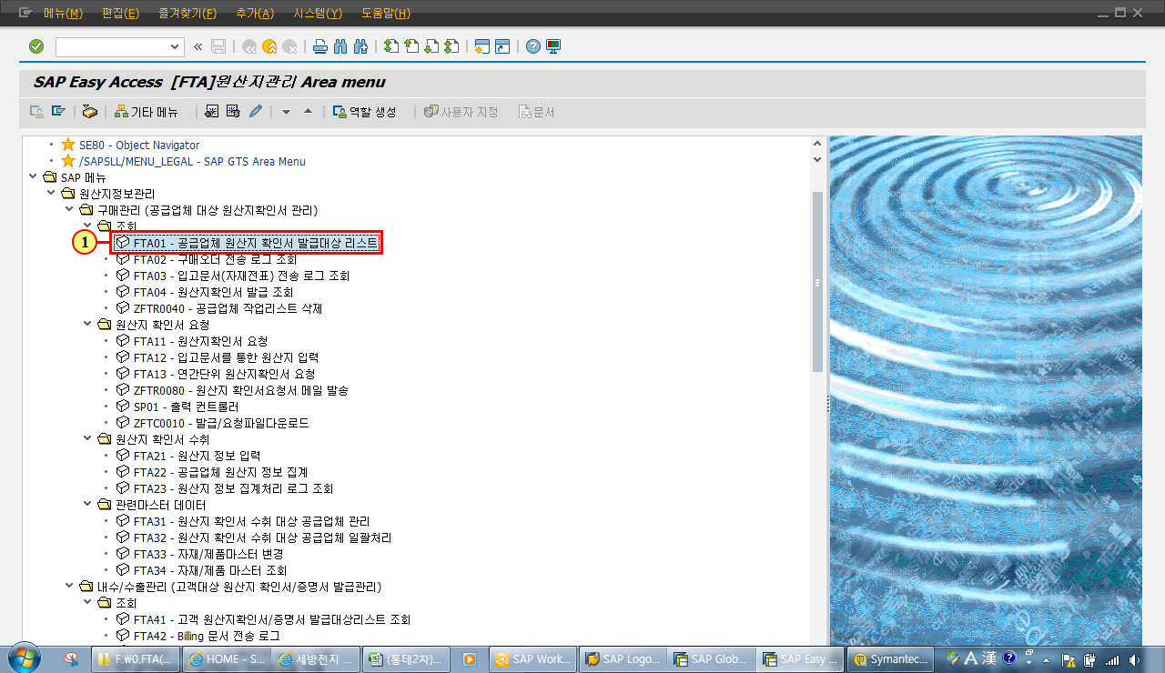
1. 공급업체 원산지 확인서 발급대상리스트 (GTS_T코드 : FTA01)
요청대상(리스트)
SAP Easy Access [FTA]원산지관리 Area menu
(1)공급업체 원산지 확인서 발급 대상 리스트를
두번 클릭합니다.
구매문서가 전송되고, 원산지 확인 요청서 중점 관리 업체만 리스트에서 확인 가능

Slide 10
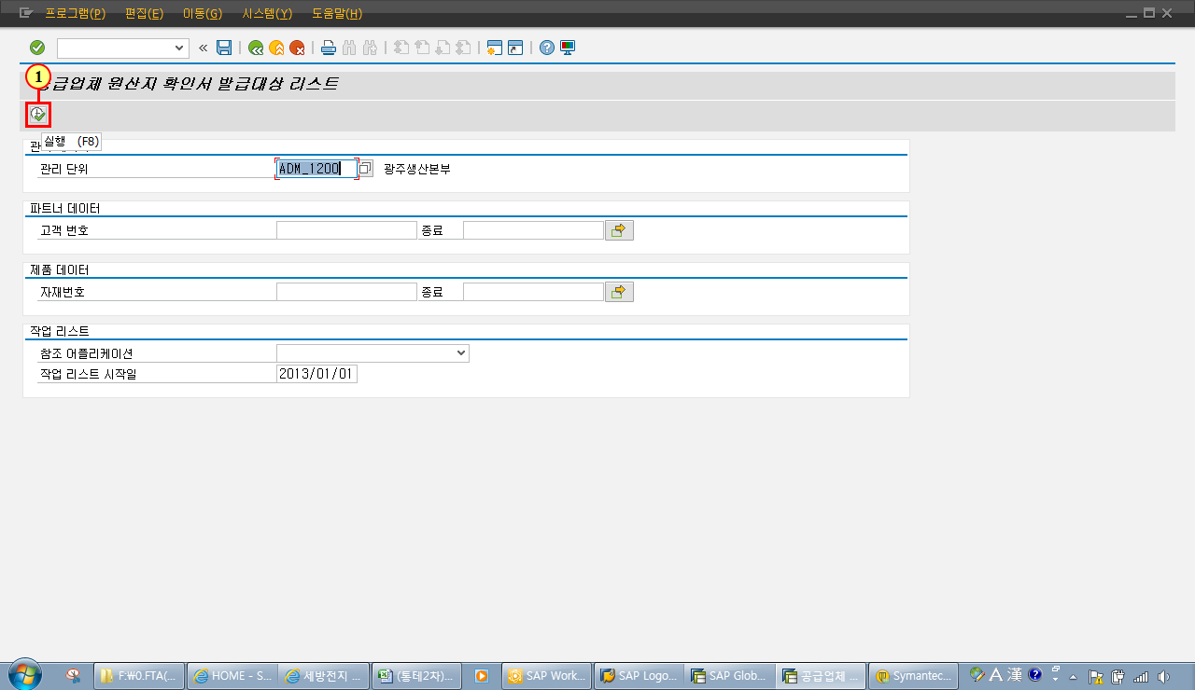
1. 공급업체 원산지 확인서 발급대상리스트 (GTS_T코드 : FTA01)
요청대상(리스트)
공급업체 원산지 확인서 발급대상 리스트
(1)실행을 클릭하십시오.

Slide 11
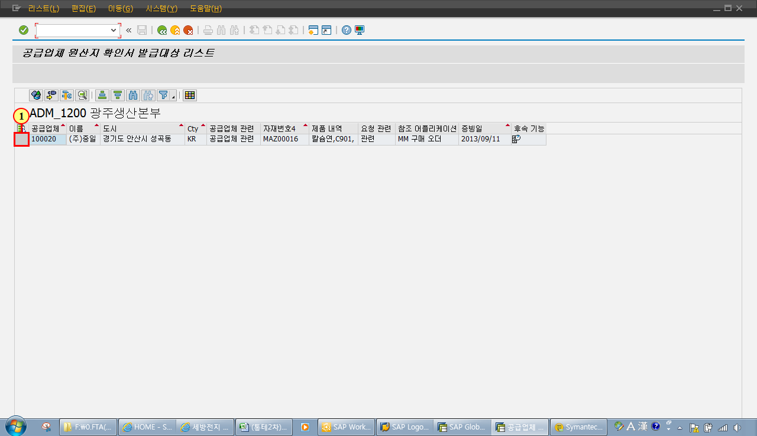
1. 공급업체 원산지 확인서 발급대상리스트 (GTS_T코드 : FTA01)
요청대상(리스트)
공급업체 원산지 확인서 발급대상 리스트
(1) 라인 선택 하십시오.

Slide 12
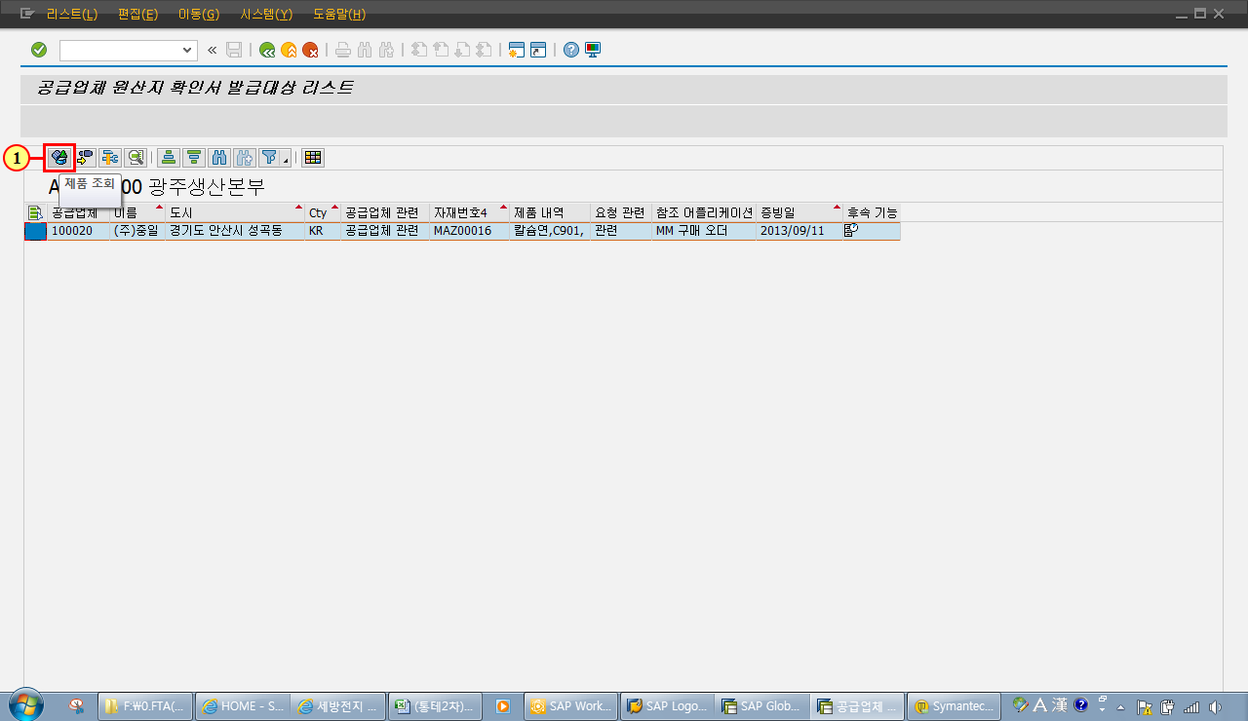
1. 공급업체 원산지 확인서 발급대상리스트 (GTS_T코드 : FTA01)
요청대상(리스트)
공급업체 원산지 확인서 발급대상 리스트
(1)제품 조회를 클릭하십시오.

Slide 13
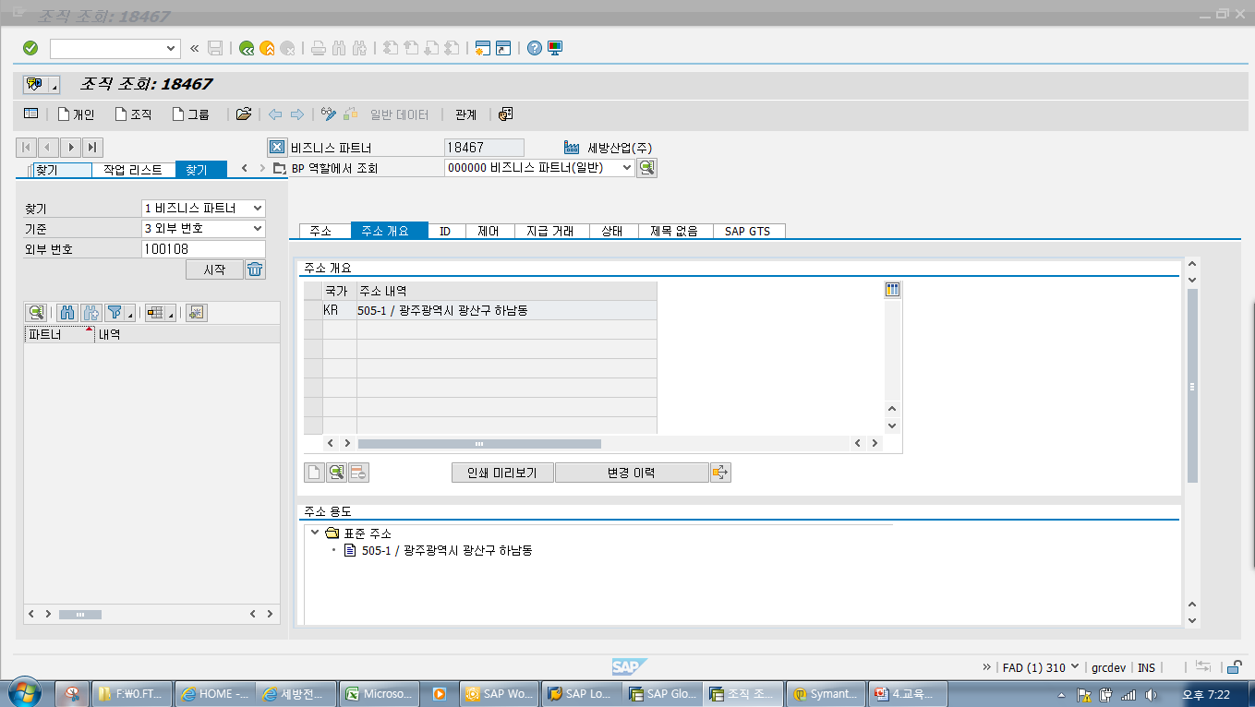
1. 공급업체 원산지 확인서 발급대상리스트 (GTS_T코드 : FTA01)
요청대상(리스트)
공급업체 원산지 확인서 발급대상 리스트
(1)파트너 조회를 클릭하십시오.
발급 대상업체에 대한 세부내역 조회 가능

Slide 14
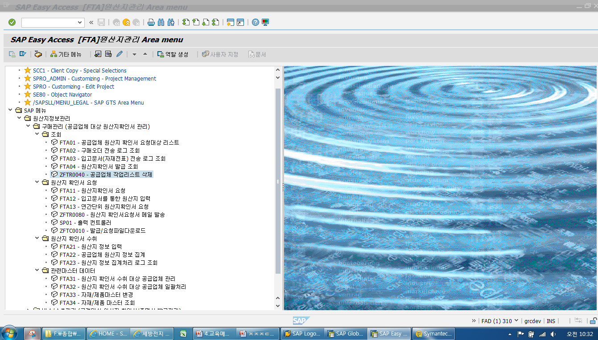
2. 공급업체 작업리스트 삭제 (GTS_T코드 : ZFTR0040)
작업리스트(삭제)
공급업체 작업리스트 삭제
(1) 공급업체 작업리스트 삭제를 두 번 클릭합니다.
원산지 확인 요청 발급 대상리스에서 정보를 확인하고, 원산지 확인서 요청 중점관리 대상 업체외 리스트 삭제

Slide 15
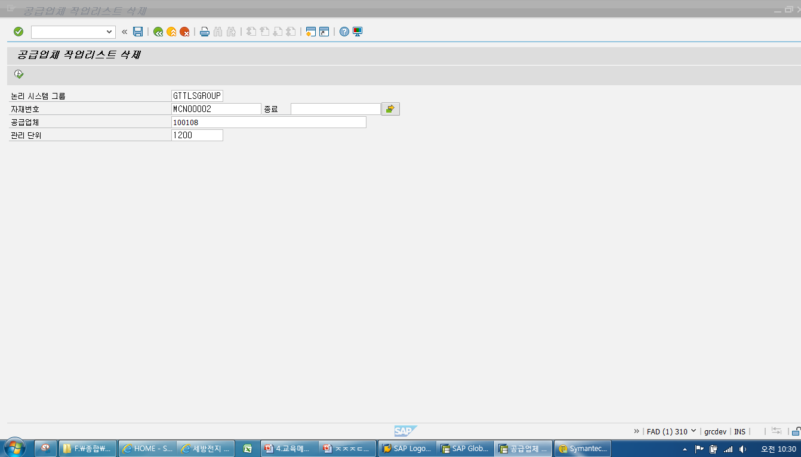
2. 공급업체 작업리스트 삭제 (GTS_T코드 : ZFTR0040)
작업리스트(삭제)
공급업체 작업리스트 삭제
논리시스템,자재번호,공급업체,관리단위를 선택하고, 실행을 클릭합니다
2
1

Slide 16
2. 공급업체 작업리스트 삭제 (GTS_T코드 : ZFTR0040)
작업리스트(삭제)
공급업체 작업리스트 삭제
(1) 공급업체 작업리스트 삭제를 두 번 클릭합니다.
차후 보완

Slide 17
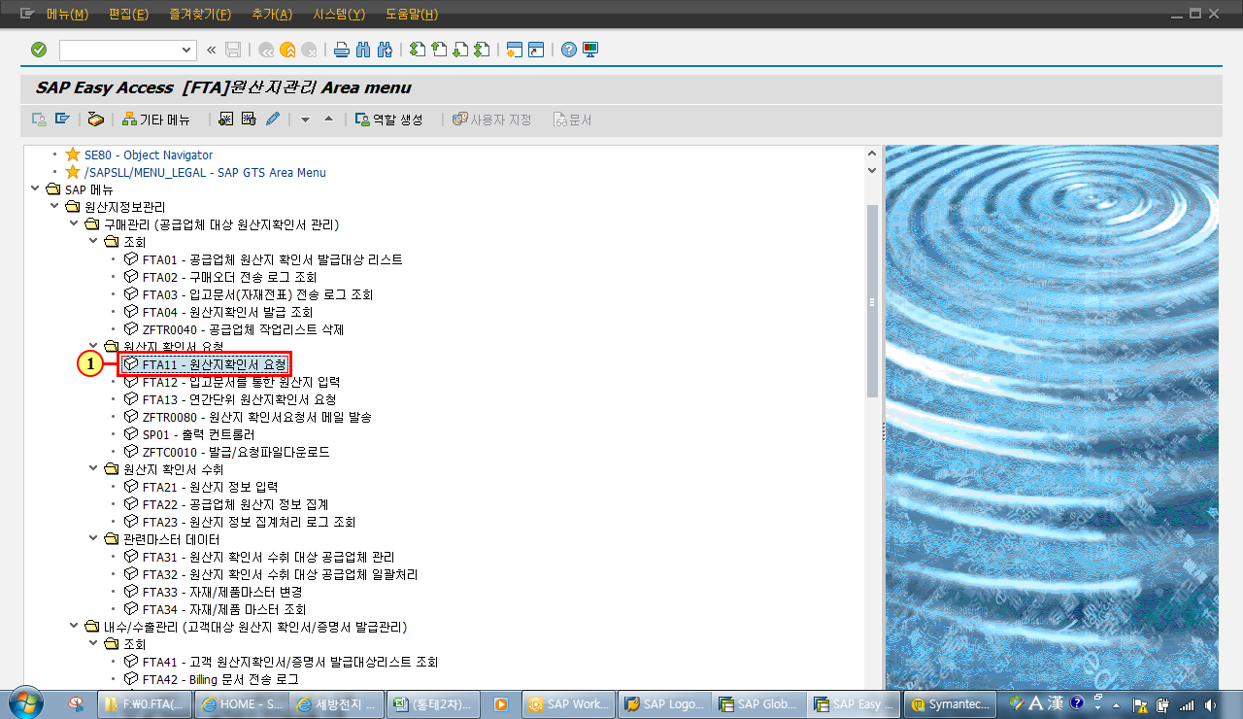
3. 원산지 확인서 요청 (GTS_T코드 : FTA11)
원산지확인서(요청)
SAP Easy Access [FTA]원산지관리 Area menu
(1) 원산지 확인서 요청을 두 번 클릭합니다.
원산지 중점관리 업체 대상으로 원산지 확인서 요청

Slide 18
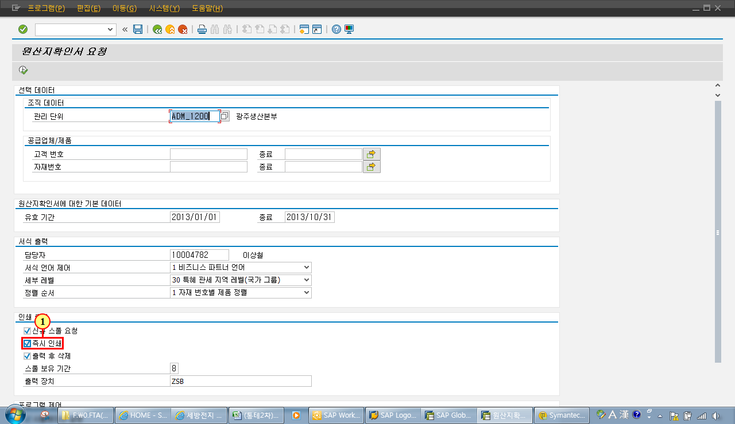
3. 원산지 확인서 요청 (GTS_T코드 : FTA11)
원산지확인서(요청)
원산지확인서 요청
(1)즉시 인쇄 V체크 제거를 클릭하십시오.
즉시 인쇄 V 체크 마크 미제거시 원산지 확인 요청서가 인쇄 실행됨
고객번호, 자재번호 기준으로 설정 가능

Slide 19
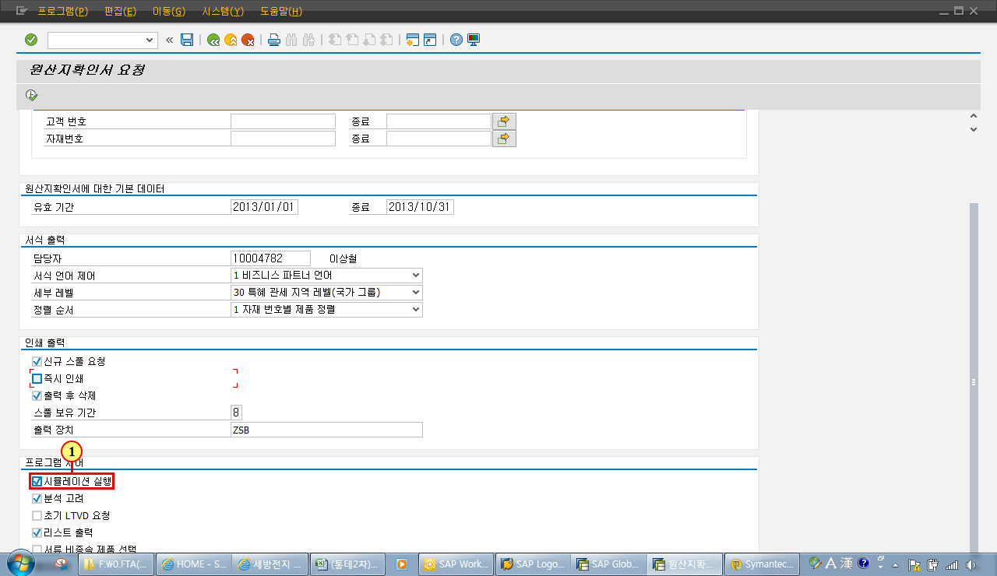
3. 원산지 확인서 요청 (GTS_T코드 : FTA11)
원산지확인서(요청)
원산지확인서 요청
(1) 시뮬레이션 V 체크를 제거 하십시오.

Slide 20
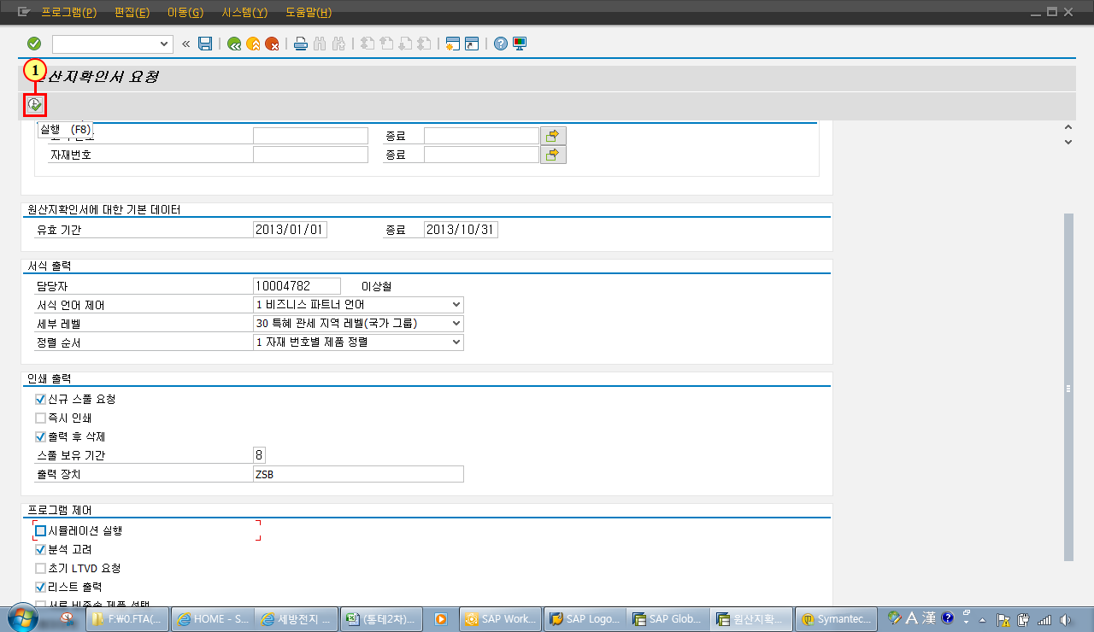
3. 원산지 확인서 요청 (GTS_T코드 : FTA11)
원산지확인서(요청)
원산지확인서 요청
(1) 유효기간을 선택하고, 실행을 클릭하십시오.
2
1
중요 사항(원산지 확인 요청서 유효기간 설정)
1. 개별 단위 : 당해 연도 요청일 ~ 당해 연도 12월31일
2. 연간 단위 : 차후 연도 01월01일 ~ 차후 연도 12월31일
※)유효기간 시작일 : 발급요청일 대비 동일 또는 미래일자
(요청일=입력일)

Slide 21
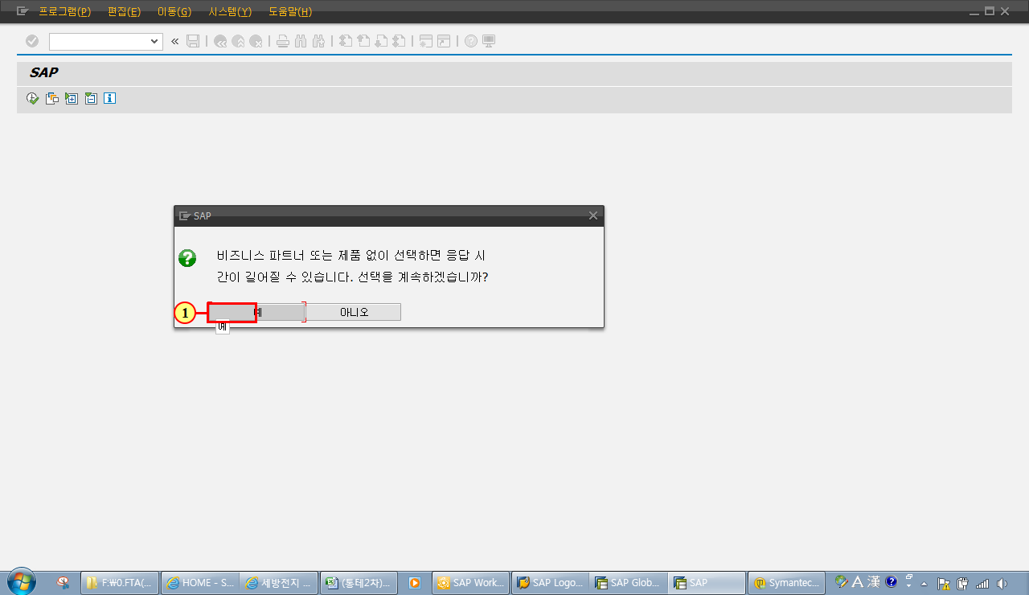
3. 원산지 확인서 요청 (GTS_T코드 : FTA11)
원산지확인서(요청)
SAP
(1) 예를 클릭하십시오.

Slide 22
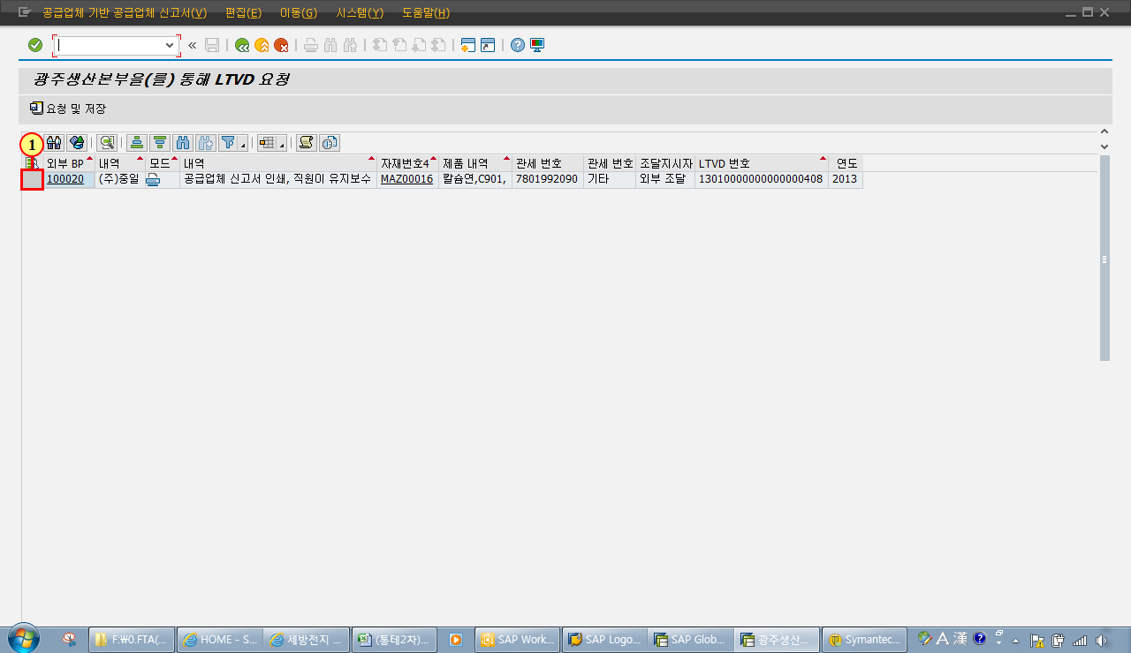
3. 원산지 확인서 요청 (GTS_T코드 : FTA11)
원산지확인서(요청)
광주생산본부를 통해 LTVD 요청
(1)라인을 선택 클릭하십시오.

Slide 23
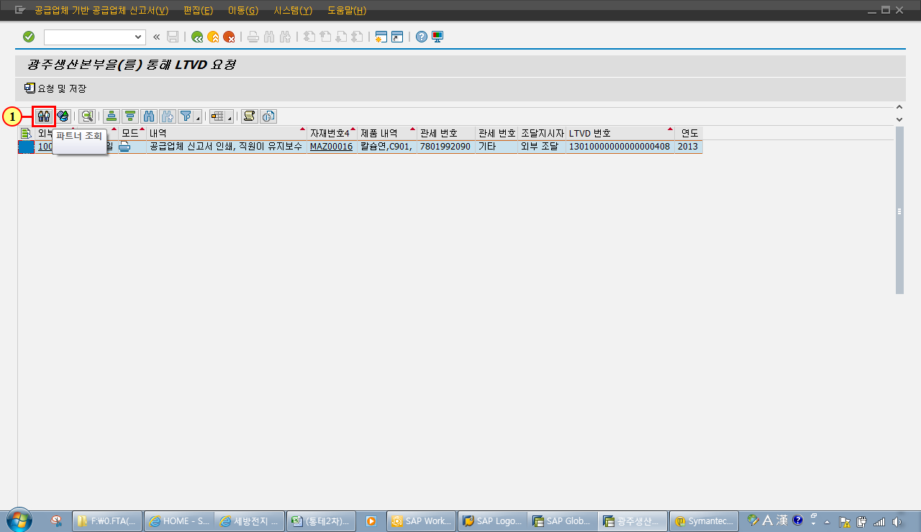
3. 원산지 확인서 요청 (GTS_T코드 : FTA11)
원산지확인서(요청)
광주생산본부를 통해 LTVD 요청
(1)파트너 조회를 클릭하십시오.

Slide 24
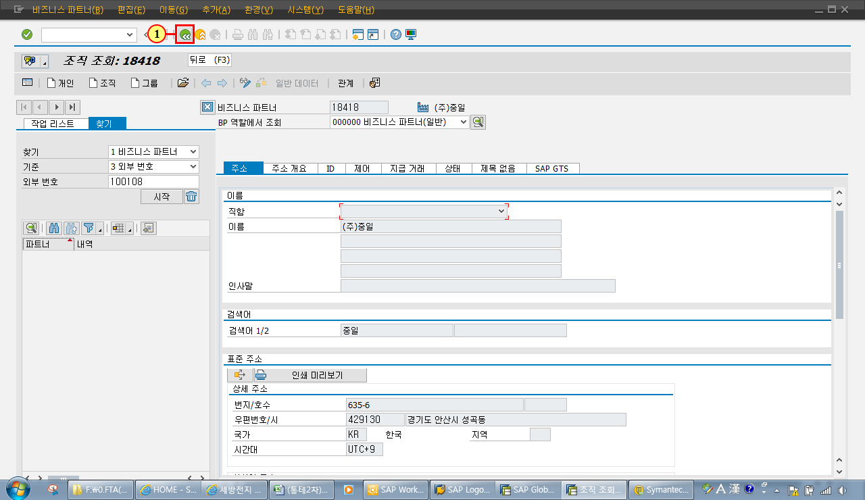
3. 원산지 확인서 요청 (GTS_T코드 : FTA11)
원산지확인서(요청)
조직 조회: 18418
BP에 대한 각종 뷰를 검색후 (1)뒤로를 클릭하십시오.

Slide 25

3. 원산지 확인서 요청 (GTS_T코드 : FTA11)
원산지확인서(요청)
광주생산본부를 통해 LTVD 요청
(1) 제품조회를 클릭하십시오.

Slide 26
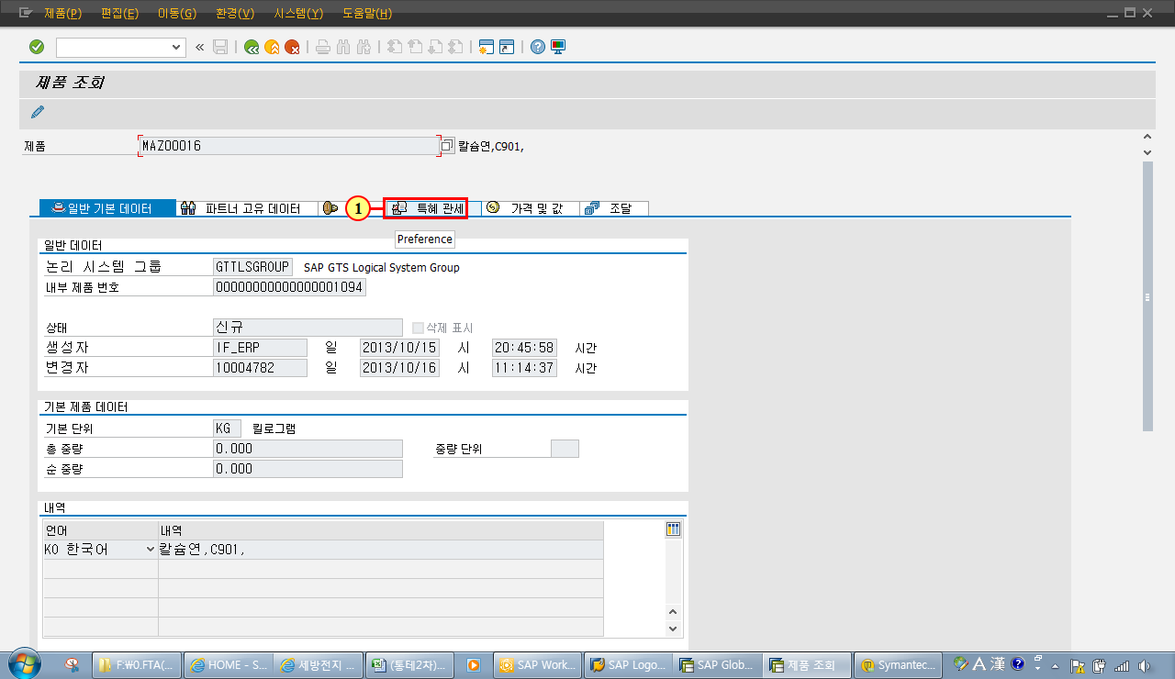
3. 원산지 확인서 요청 (GTS_T코드 : FTA11)
원산지확인서(요청)
제품 조회
(1) 특혜관세 뷰를 검색 가능
자재마스터가 전송을 확인함

Slide 27
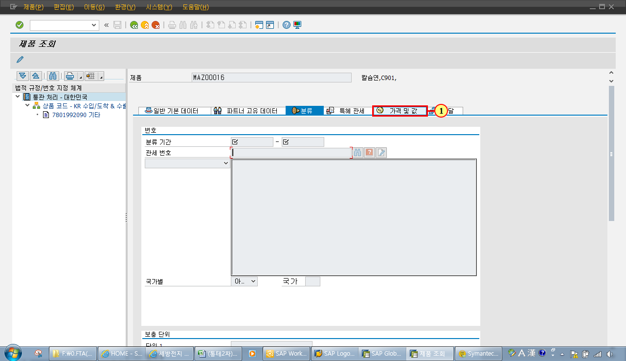
3. 원산지 확인서 요청 (GTS_T코드 : FTA11)
원산지확인서(요청)
제품 조회
(1) 분류 뷰를 검색 가능
HS코드가 맵핑 확인

Slide 28
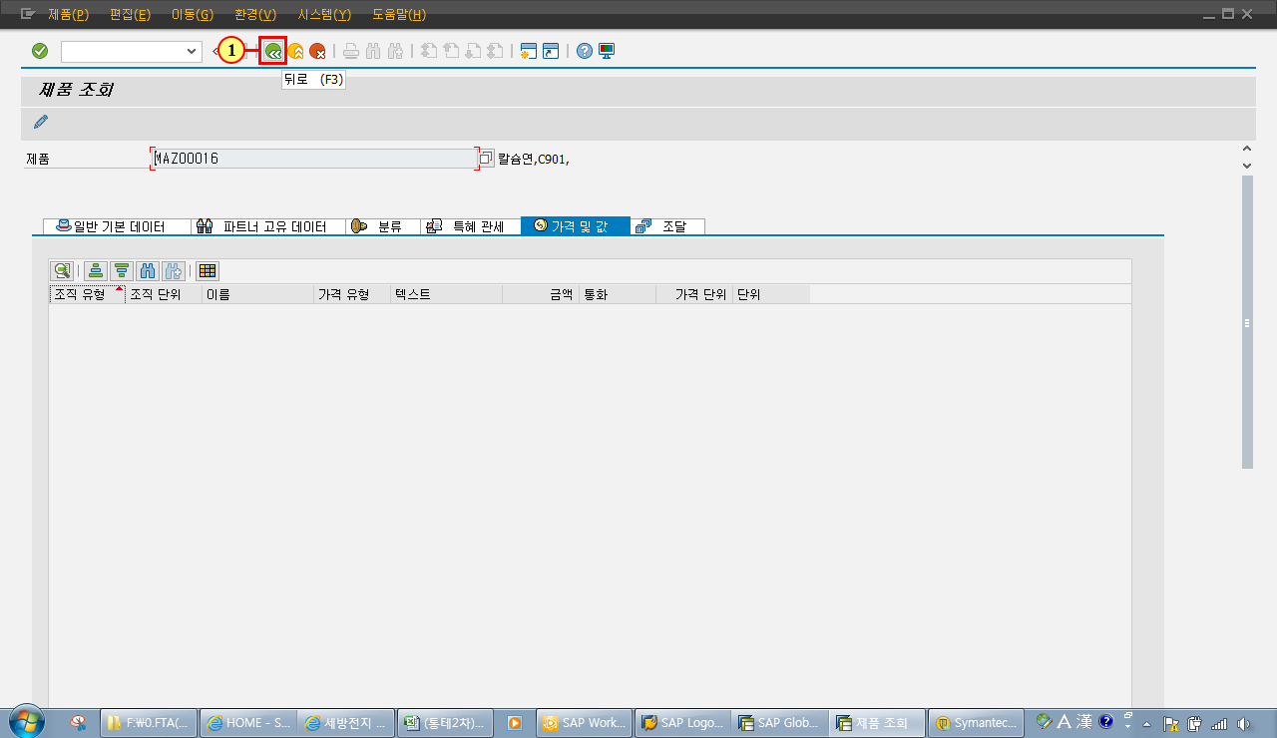
3. 원산지 확인서 요청 (GTS_T코드 : FTA11)
원산지확인서(요청)
제품 조회
가격 및 값 뷰를 검색하시고, (1)뒤로를 클릭하십시오.
자재 가격 전송 안됨
▶가격 전송 실행

Slide 29
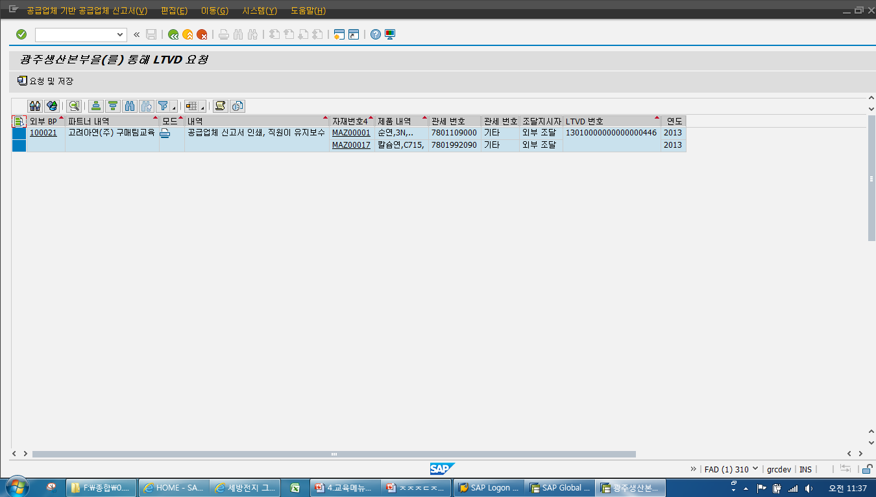
3. 원산지 확인서 요청 (GTS_T코드 : FTA11)
원산지확인서(요청)
광주생산본부를 통해 LTVD 요청
(1)라인 전체를 선택 하시고, 인쇄 미리보기를 클릭 하십시오.
2
1

Slide 30
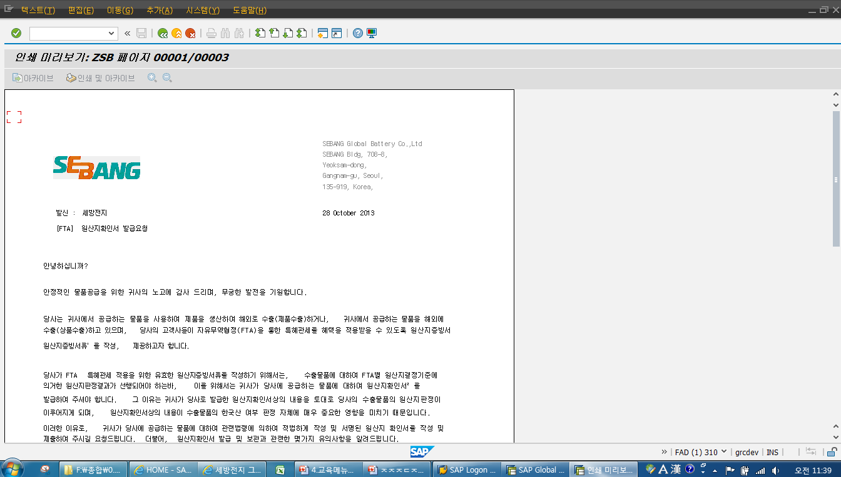
3. 원산지 확인서 요청 (GTS_T코드 : FTA11)
원산지확인서(요청)
요청서 미리 보기
(1)원산지 확인 요청서 커버레이터를 조회가 가능합니다
페이지 다운을 실행하십시오

Slide 31
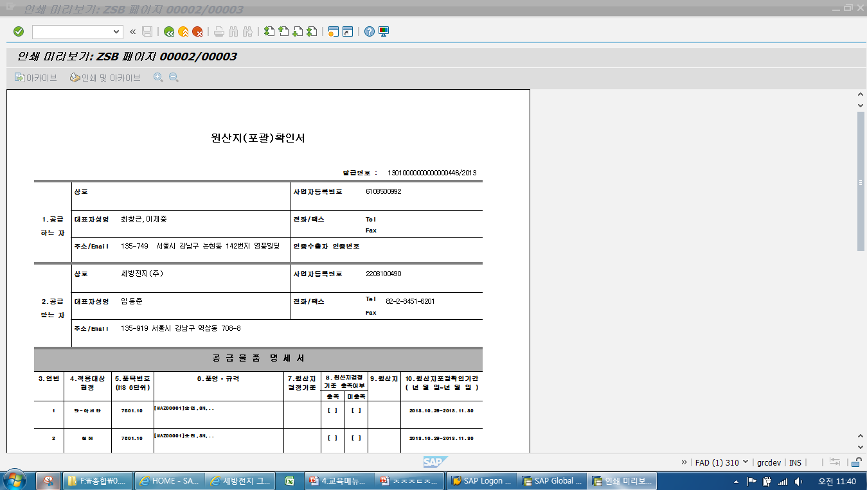
3. 원산지 확인서 요청 (GTS_T코드 : FTA11)
원산지확인서(요청)
요청서 미리 보기
원산지 포괄확인서를 조회가 가능합니다

Slide 32
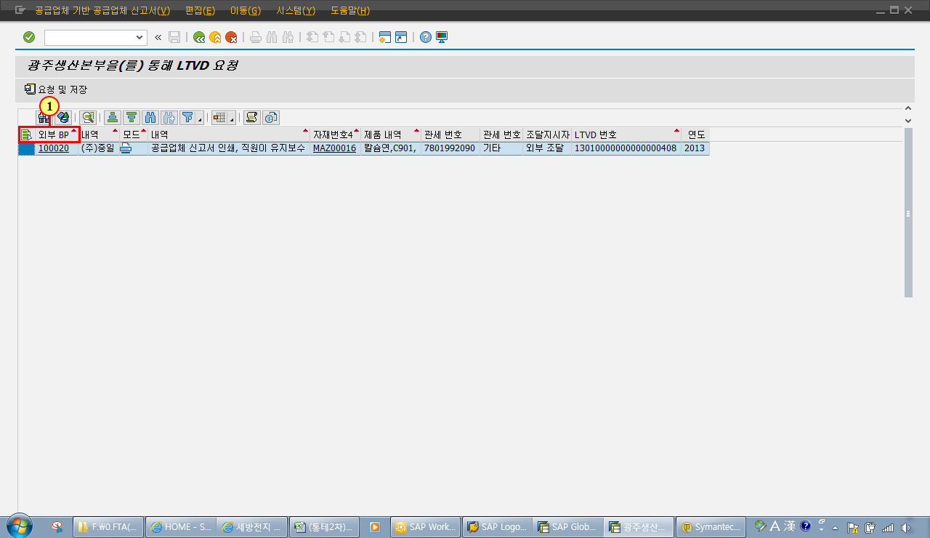
3. 원산지 확인서 요청 (GTS_T코드 : FTA11)
원산지확인서(요청)
광주생산본부를 통해 LTVD 요청
(1) 라인을 선택 클릭하십시오.

Slide 33
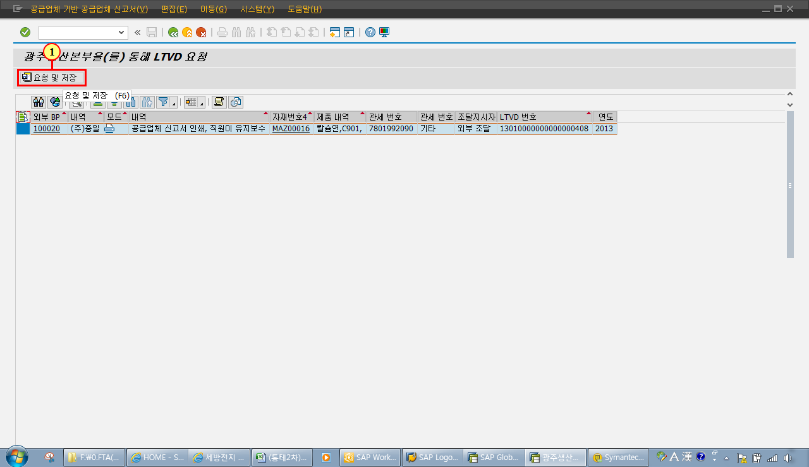
3. 원산지 확인서 요청 (GTS_T코드 : FTA11)
원산지확인서(요청)
광주생산본부를 통해 LTVD 요청
(1) 요청 및 저장을 클릭하십시오.
LTVD번호 생성
1. LTVD 번호 : 13010000000000000408
13 : 2013년,,,,,,,,,01(원산지 확인서 요청_구매),,,,,,,,,408(순번)
02(원산지 증빙서 발급,,,,,영업)

Slide 34
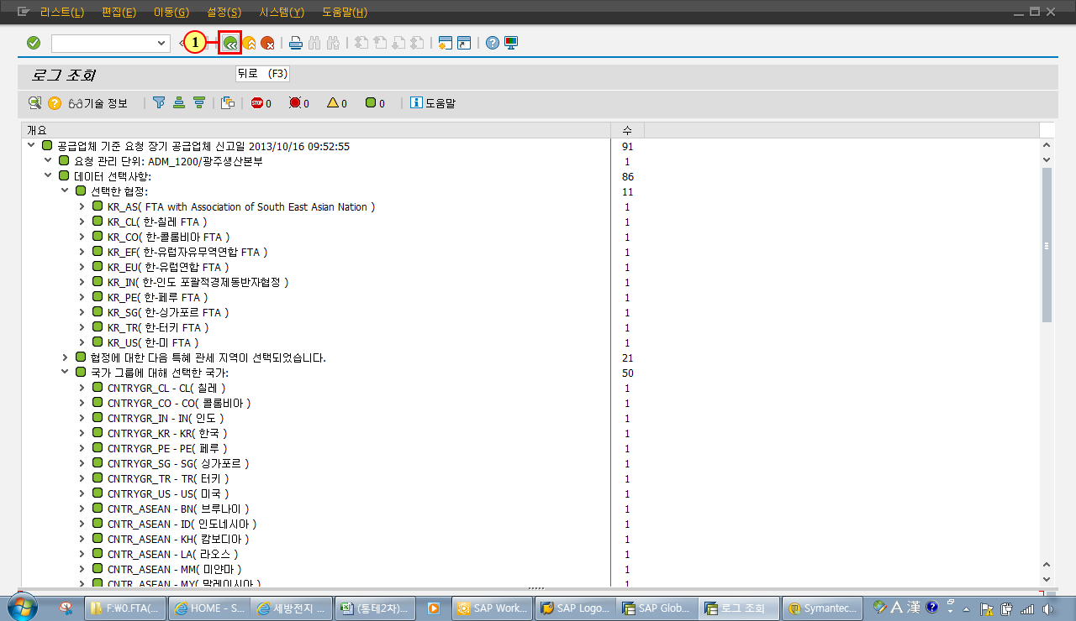
3. 원산지 확인서 요청 (GTS_T코드 : FTA11)
원산지확인서(요청)
로그 조회
로그를 검색 후 (1)뒤로를 클릭 하십시오.

Slide 35
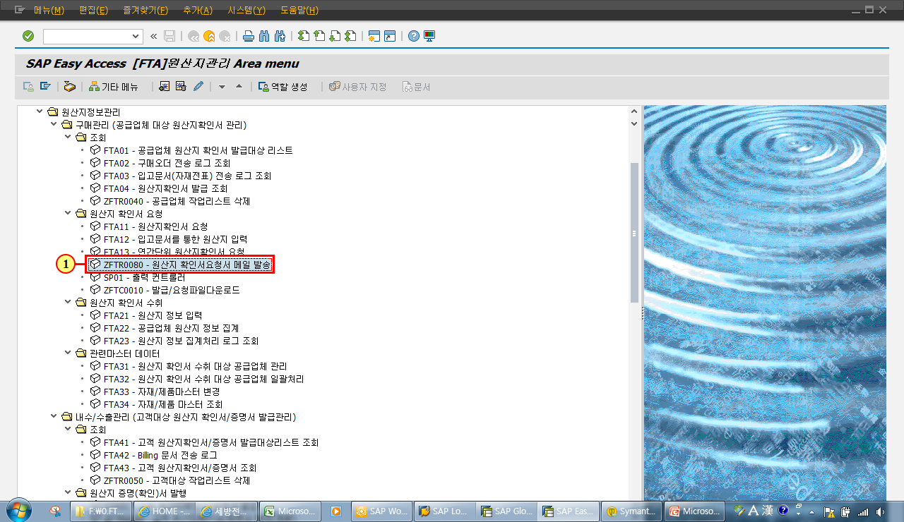
4. 원산지 확인서 요청서 메일 발송 (GTS_T코드 : ZFTR0080)
원산지확인서(메일)
SAP Easy Access [FTA]원산지관리 Area menu
(1) 원산지 확인서 요청서 메일 발송을 두 번 클릭합니다.

Slide 36
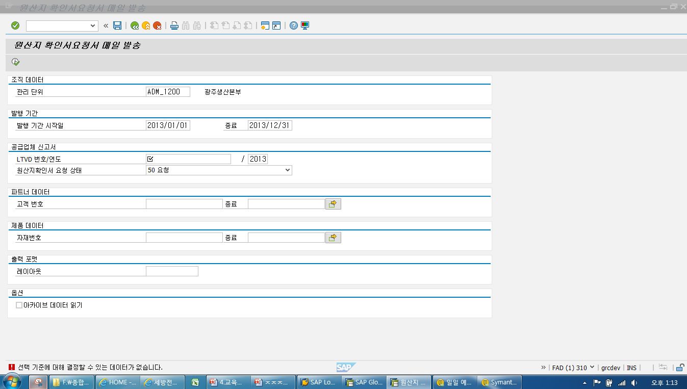
4. 원산지 확인서 요청서 메일 발송 (GTS_T코드 : ZFTR0080)
원산지확인서(메일)
원산지 확인서요청서 메일 발송
(1)도움말을 클릭하십시오.
1
2
3
5
6
4
1. 관리단위: 1200 또는 1300
2. 발행기간 시작일 : 원산지 확인서 발급일
3. 요청: 협력업체로 원산지 확인서 요청 상태
4. 고객번호 : 협력업체 코드 번호
5. 2013 : 발급 요청 연도
6. 도움말을 클릭하여 원산지 확인서 발급 요청서 선택 (요청일별, 업체기준)

Slide 37
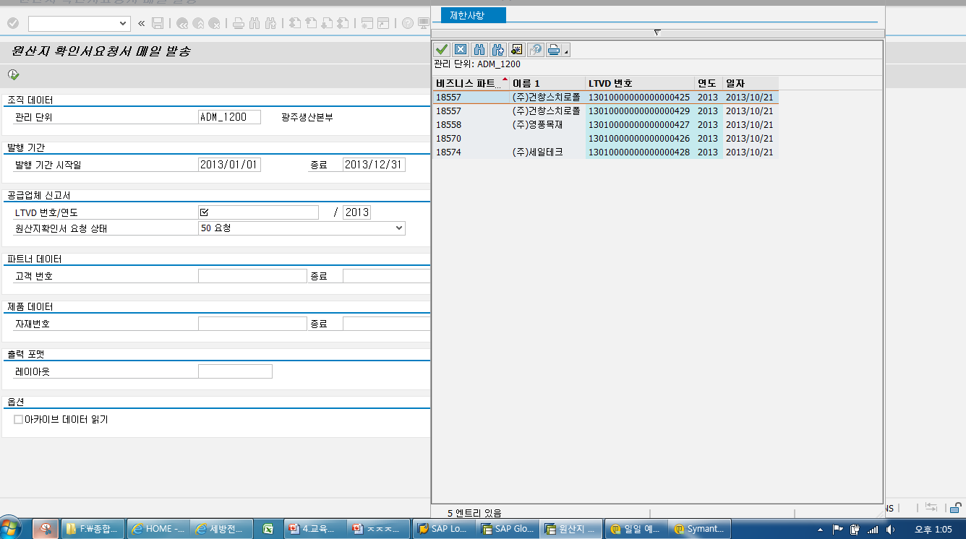
4. 원산지 확인서 요청서 메일 발송 (GTS_T코드 : ZFTR0080)
원산지확인서(메일)
공급업체 신고서 번호 (1) 5 엔트리 있음
(1) LTVD 번호를 클릭하십시오.

Slide 38
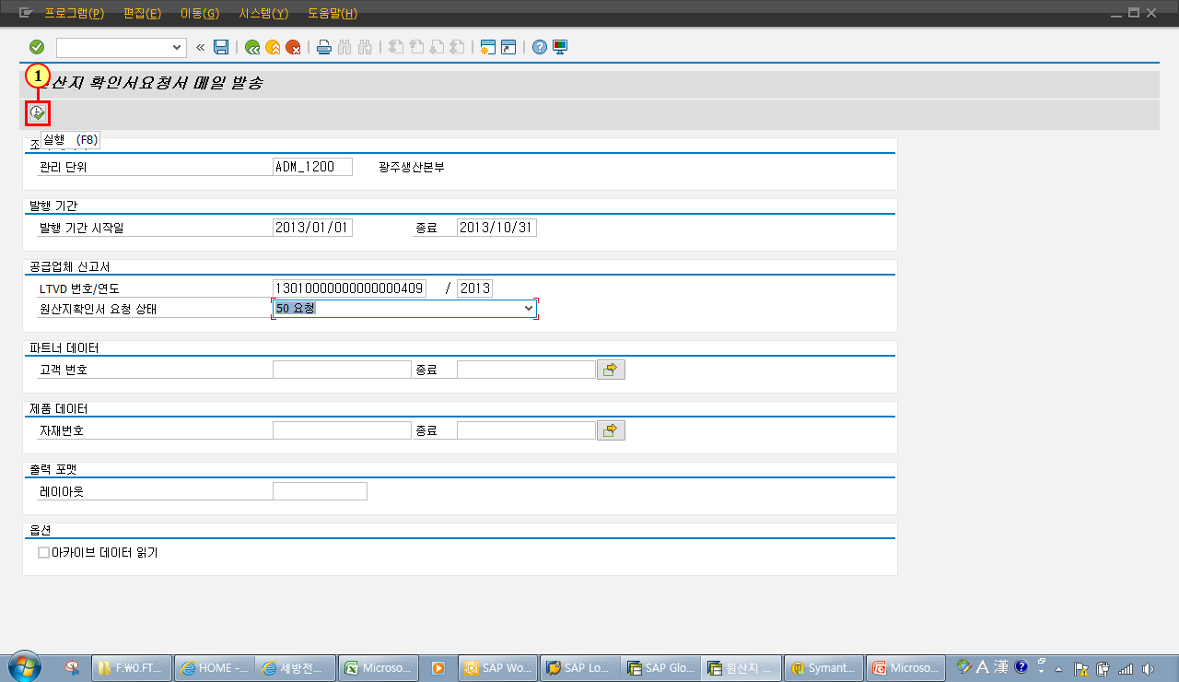
4. 원산지 확인서 요청서 메일 발송 (GTS_T코드 : ZFTR0080)
원산지확인서(메일)
원산지 확인서요청서 메일 발송
(1) 실행을 클릭하십시오.

Slide 39
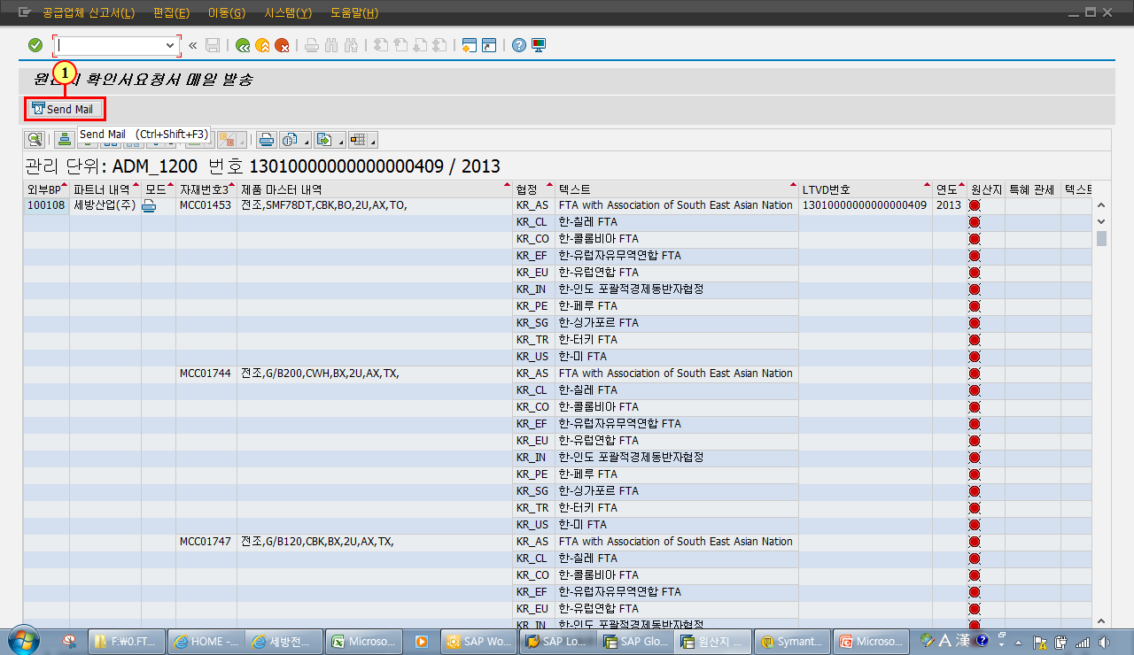



4. 원산지 확인서 요청서 메일 발송 (GTS_T코드 : ZFTR0080)
원산지확인서(메일)
원산지 확인서요청서 메일 발송
(1) Send Mail을 클릭하십시오.
원산지 확인서
첨부 다운로드
(엑셀)
메일
발송
원산지 확인서
첨부 다운로드
(FDF)
1. 원산지 확인 요청서 첨부 파일 : PDF파일+ 액셀 파일
2. 첨부 용량 초과 : 로컬 다운 받아 SRM에 첨부 (SP01→ZFTC0010)
3. LTVD(요청)번호 : 13010000000000000428
13 : 2013년,,,,,,,,,01(확인서 요청_구매),,,,,,,,,,428(순번)
02(증빙서 발급_영업)
집계
완료
요청
상태

Slide 40
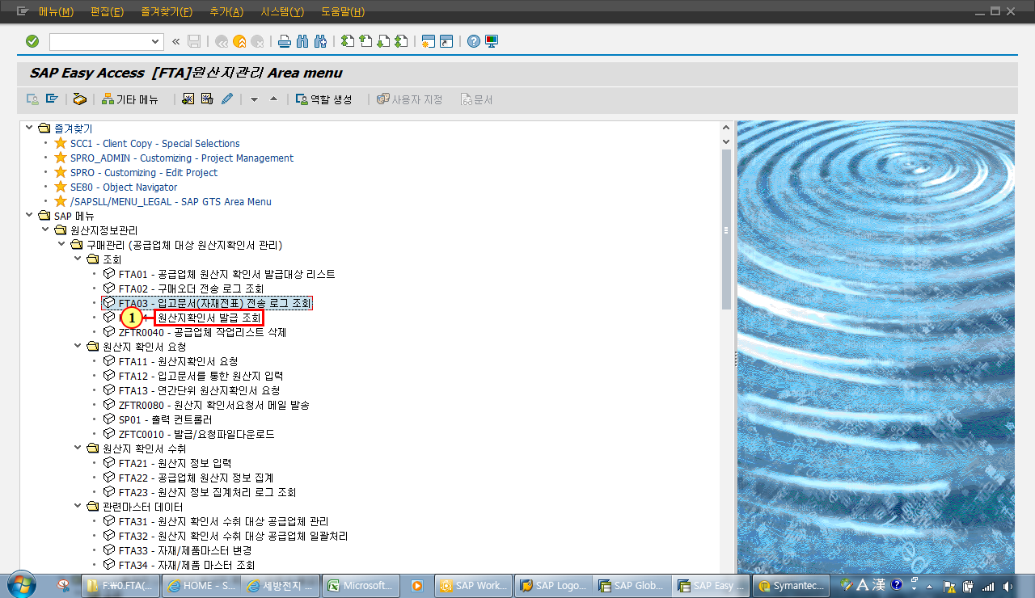
5. 원산지확인서 발급 조회(GTS_T코드_FTA04)
원산지확인서(조회)
SAP Easy Access [FTA]원산지관리 Area menu
(1)원산지 확인서 발급 조회를 두 번 클릭합니다.

Slide 41
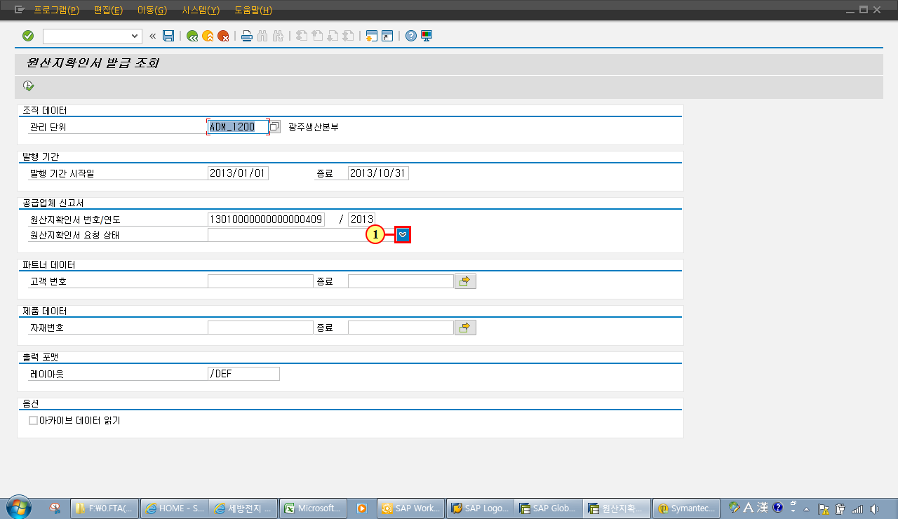
5. 원산지확인서 발급 조회(GTS_T코드_FTA04)
원산지확인서(조회)
원산지확인서 발급 조회
(1) 도움말을 클릭하십시오.

Slide 42
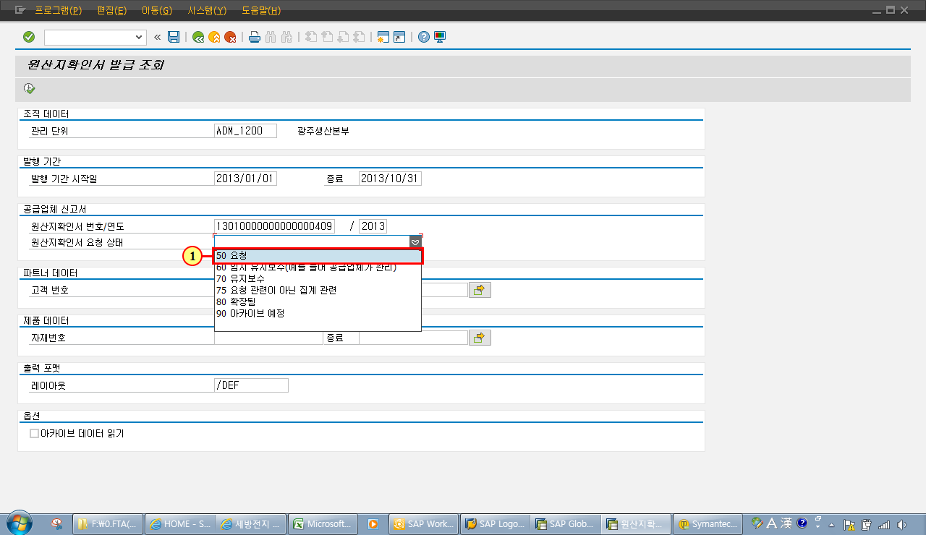
5. 원산지확인서 발급 조회(GTS_T코드_FTA04)
원산지확인서(조회)
원산지확인서 발급 조회
(1) 클릭하면 50요청 항목을 선택합니다

Slide 43
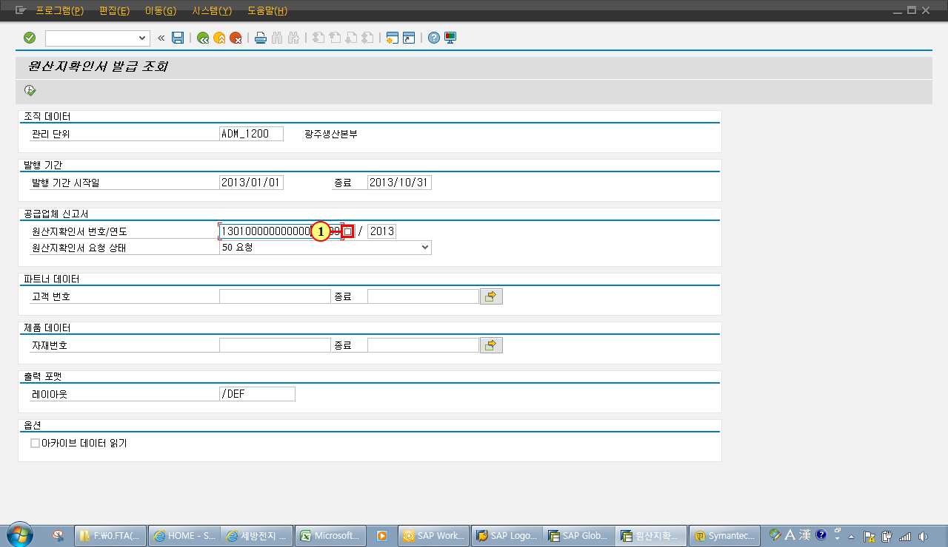
5. 원산지확인서 발급 조회(GTS_T코드_FTA04)
원산지확인서(조회)
원산지확인서 발급 조회
(1) 도움말을 클릭하십시오.

Slide 44
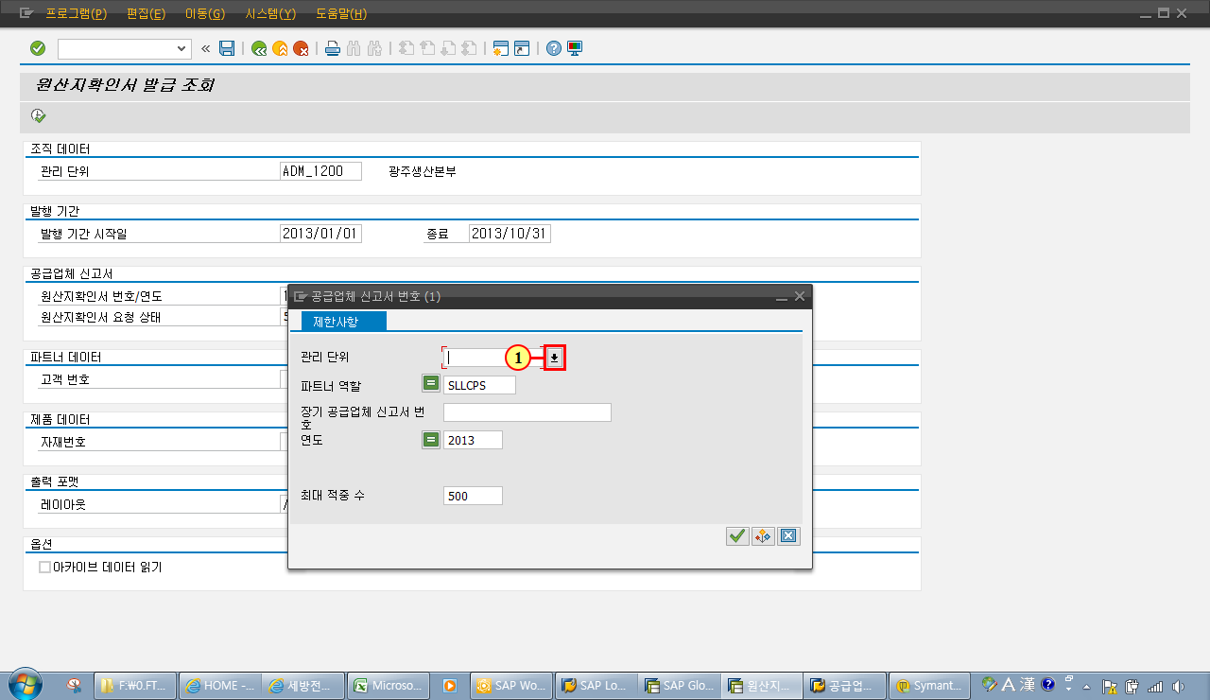
5. 원산지확인서 발급 조회(GTS_T코드_FTA04)
원산지확인서(조회)
공급업체 신고서 번호
(1)관리단위의 도움말을 클릭하십시오.

Slide 45
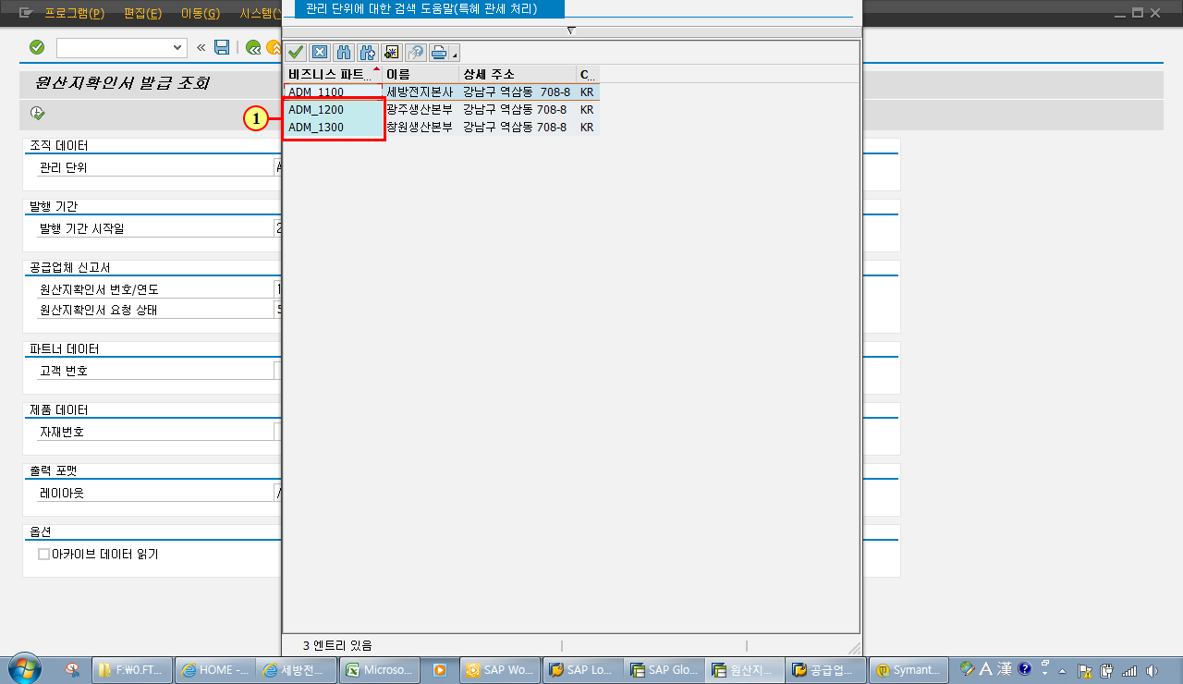
5. 원산지확인서 발급 조회(GTS_T코드_FTA04)
원산지확인서(조회)
관리 단위 3 엔트리 있음
(1)1200 또는 1300을 두 번 클릭합니다.

Slide 46
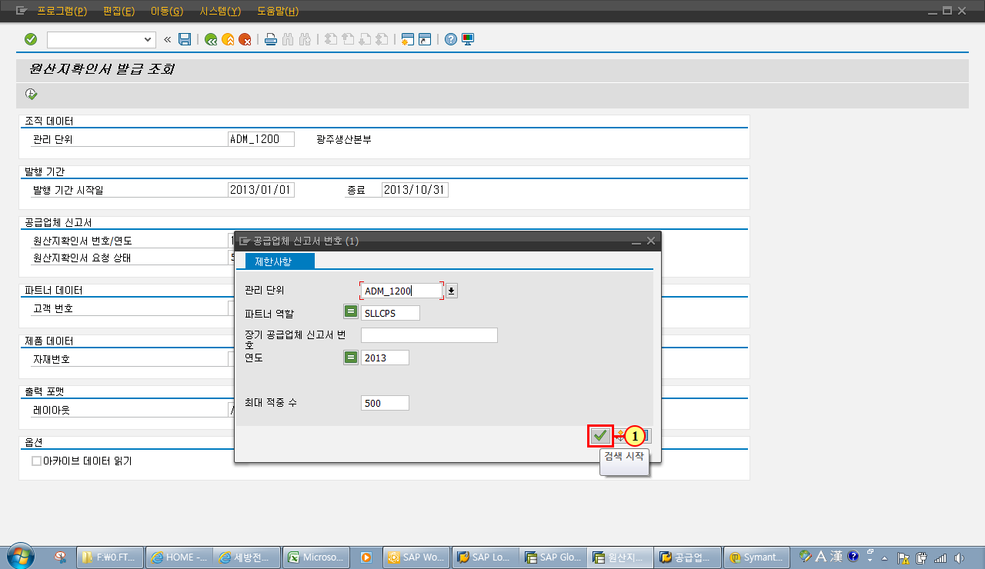
5. 원산지확인서 발급 조회(GTS_T코드_FTA04)
원산지확인서(조회)
공급업체 신고서 번호
(1)검색시작을 클릭하십시오.

Slide 47
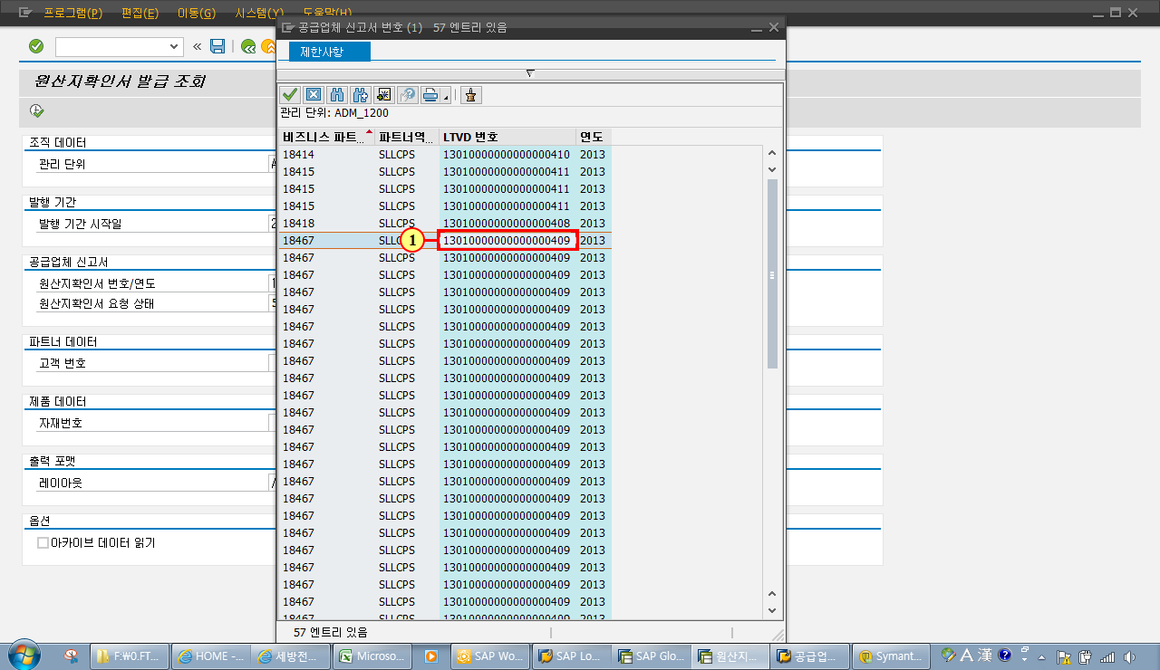
5. 원산지확인서 발급 조회(GTS_T코드_FTA04)
원산지확인서(조회)
공급업체 신고서 번호 (1) 57 엔트리 있음
(1)LTVD 번호를 두 번 클릭합니다.

Slide 48
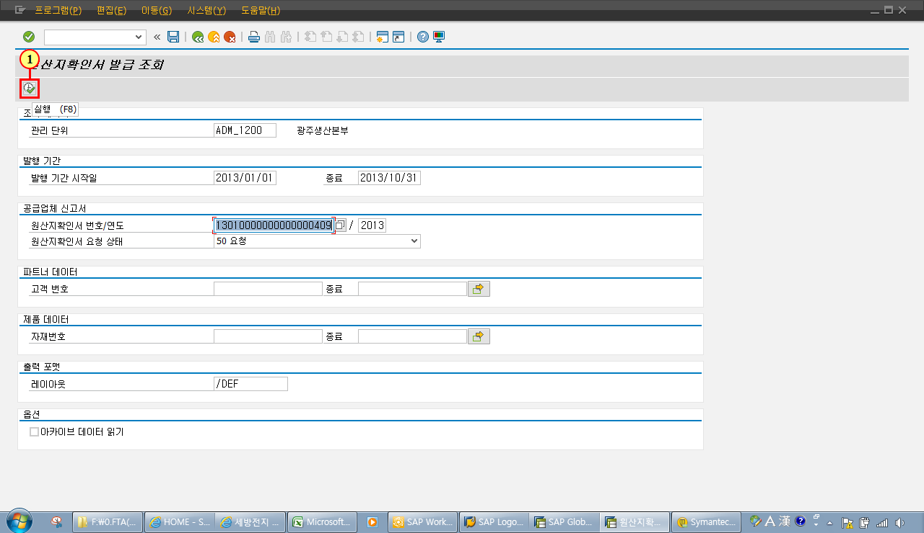
5. 원산지확인서 발급 조회(GTS_T코드_FTA04)
원산지확인서(조회)
원산지확인서 발급 조회
(1) 실행을 클릭하십시오.

Slide 49
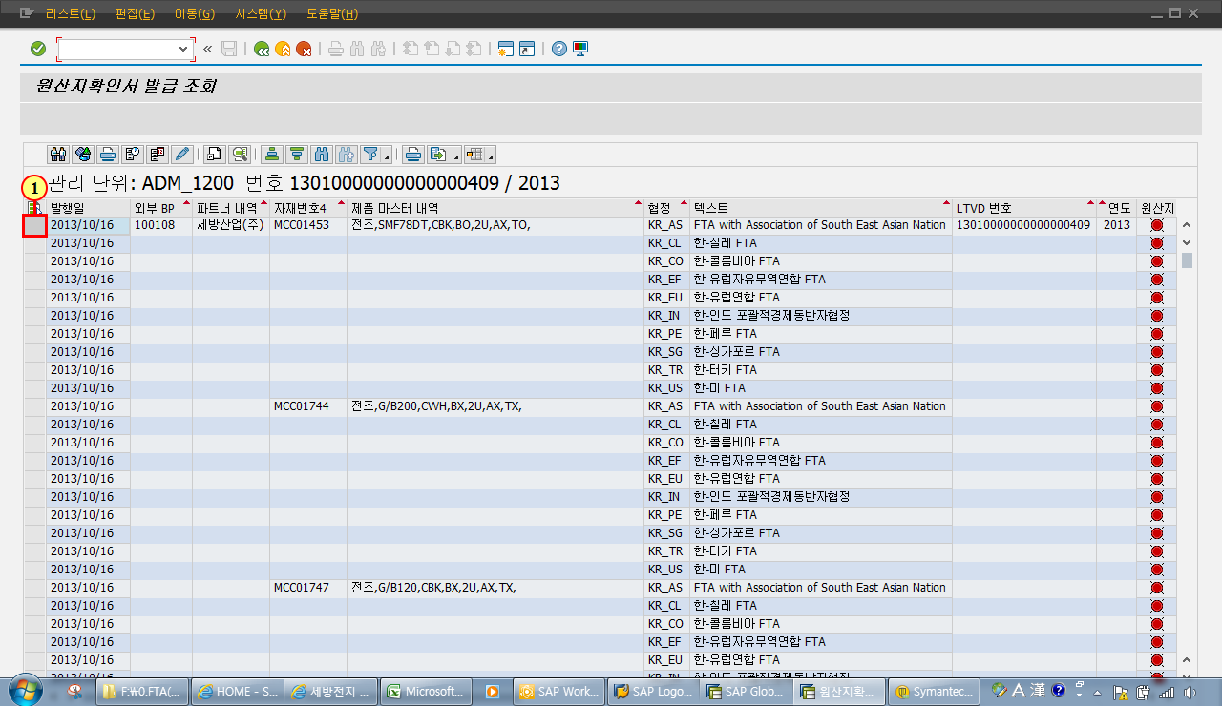
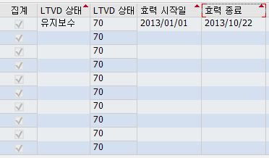
5. 원산지확인서 발급 조회(GTS_T코드_FTA04)
원산지확인서(조회)
원산지확인서 발급 조회
(1)라인을 선택 클릭하십시오.
자재별
협정별
공란 : 미집계
V : 집계완료
원산지 요청서 유효기간
70=유지보수
50=요청
역내산
집계
역외산
미집계

Slide 50
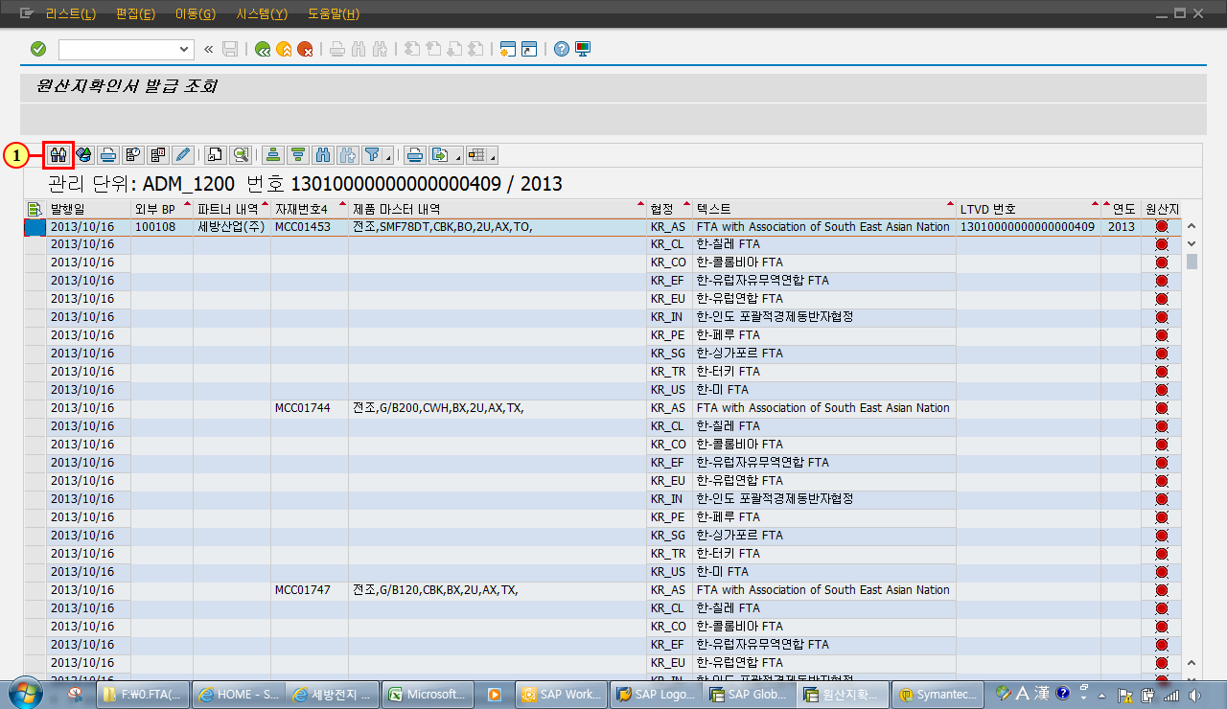
5. 원산지확인서 발급 조회(GTS_T코드_FTA04)
원산지확인서(조회)
원산지확인서 발급 조회
(1) 파트너 조회를 클릭하십시오.

Slide 51
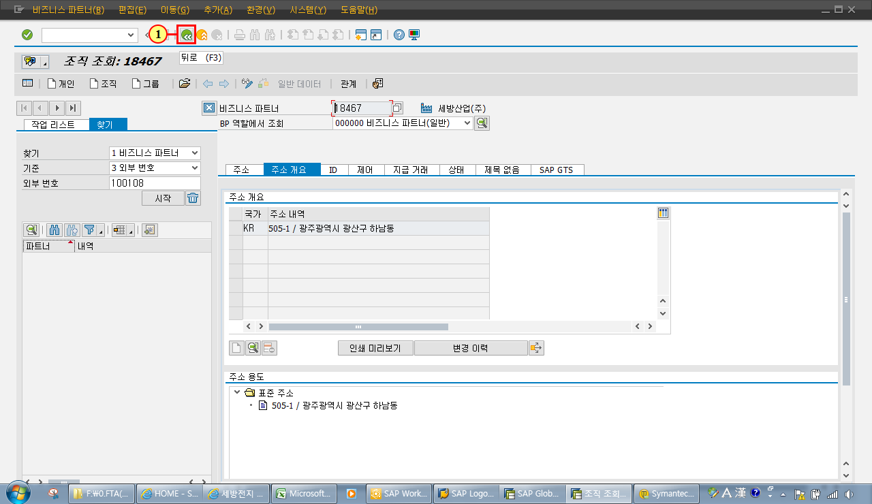
5. 원산지확인서 발급 조회(GTS_T코드_FTA04)
원산지확인서(조회)
조직 조회: 18467
업체를 조회할 수 있습니다. (1)뒤로를 클릭하십시오.

Slide 52

5. 원산지확인서 발급 조회(GTS_T코드_FTA04)
원산지확인서(조회)
원산지확인서 발급 조회
(1)제품조회를 클릭하십시오.
업체,자재,생성자,LTVD요청번호,상태,관세번호,효력시작일, 효력 종료일등을 파악 가능
자재별
협정별
공란 : 미집계
V : 집계완료
원산지 요청서 유효기간
70=유지보수
50=요청
역내산
집계
역외산
미집계

Slide 53
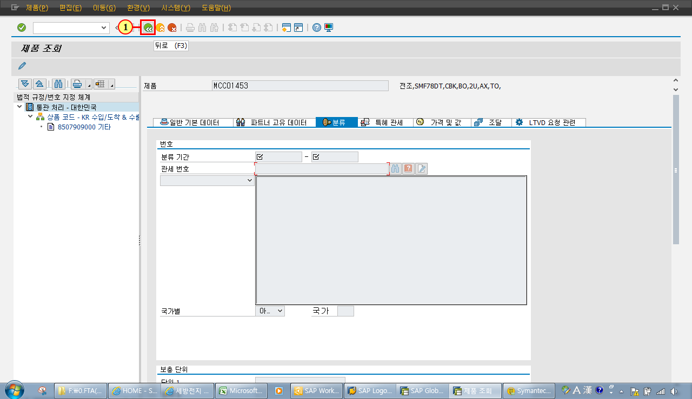
5. 원산지확인서 발급 조회(GTS_T코드_FTA04)
원산지확인서(조회)
제품 조회
분류 뷰를 검색하시고.
(1)뒤로를 클릭하십시오.
각종 뷰 검색 가능

Slide 54
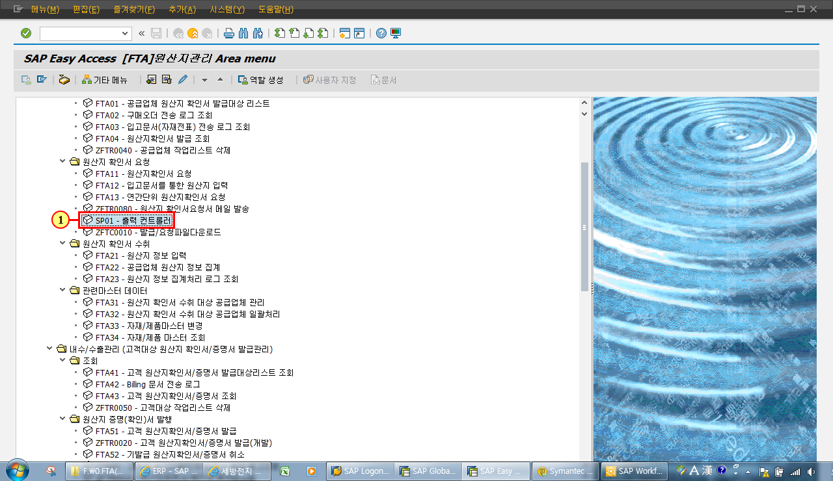
6. 출력컨트롤러_(GTS_T코드:SP01)
원산지확인서(출력)
SAP Easy Access [FTA]원산지관리 Area menu
(1)SP01를 클릭하십시오.
SP01(출력컨트롤러)
-.원산지 확인 요청서, 원산지증명서,원산지 소명서 스풀 번호 생성
-. LTVD 번호 확인
ZFTC0010 (발급/요청파일다운로드) _ 스풀 번호 기준
-. 원산지 확인 요청서, 원산지증명서,원산지 소명서 출력

Slide 55
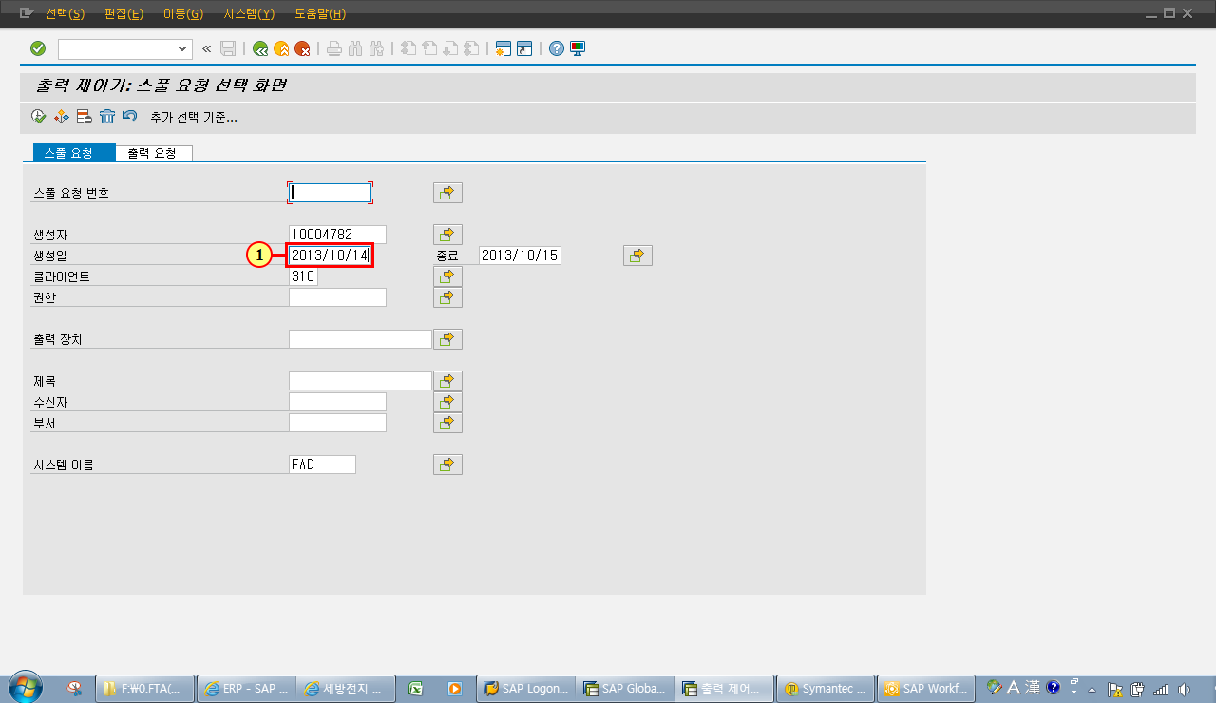
6. 출력컨트롤러_(GTS_T코드:SP01)
원산지확인서(출력)
출력 제어기: 스풀 요청 선택 화면
(1) 필드 From 요청기간을 채웁니다.

Slide 56
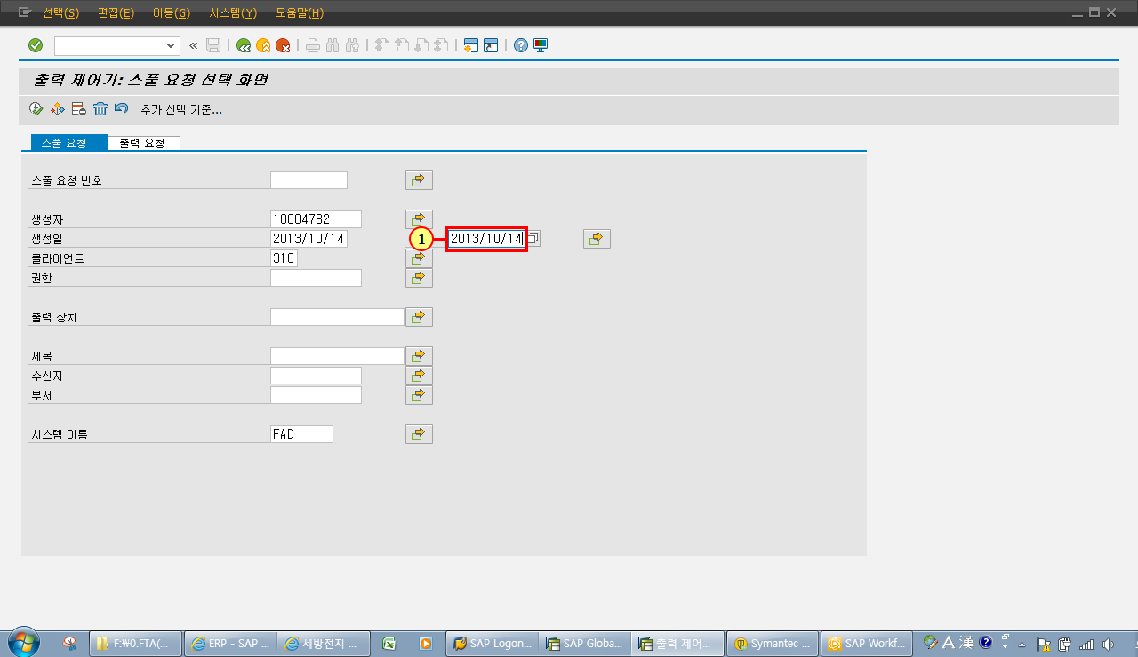
6. 출력컨트롤러_(GTS_T코드:SP01)
원산지확인서(출력)
출력 제어기: 스풀 요청 선택 화면
1) 필드 To 요청기간을 채웁니다.

Slide 57
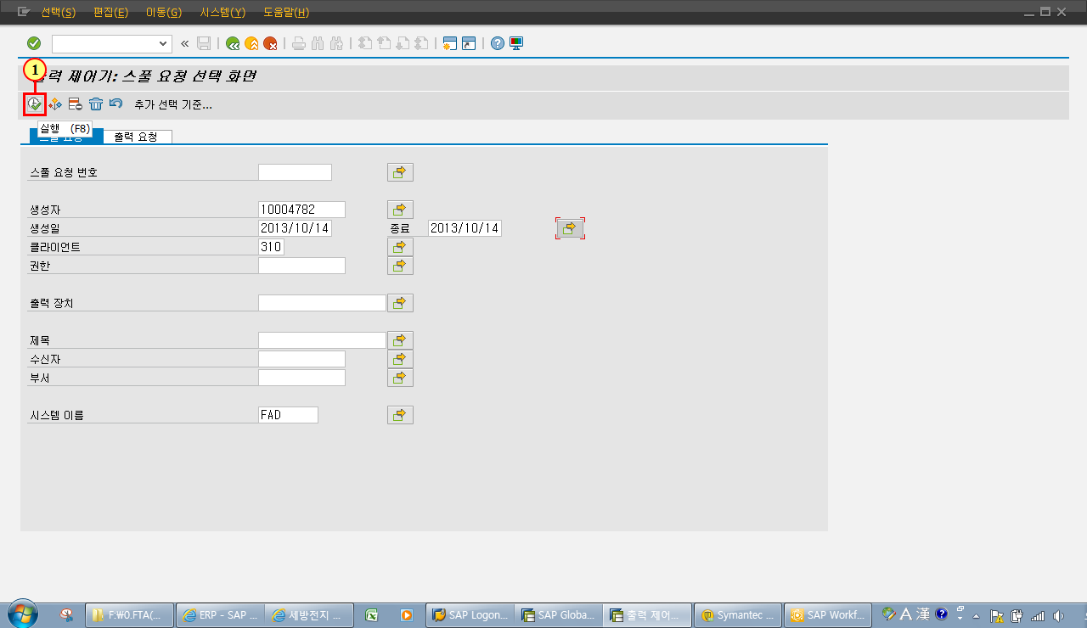
6. 출력컨트롤러_(GTS_T코드:SP01)
원산지확인서(출력)
출력 제어기: 스풀 요청 선택 화면
(1) 실행을 클릭하십시오.

Slide 58
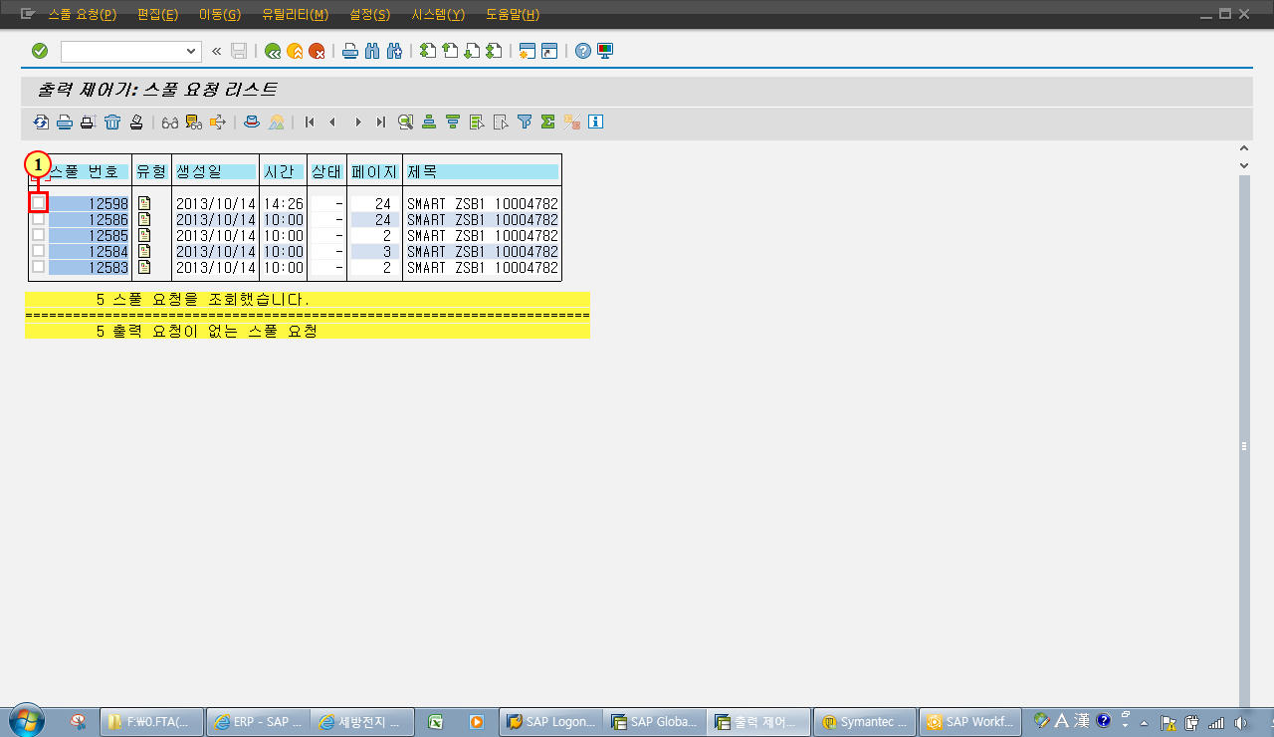
6. 출력컨트롤러_(GTS_T코드:SP01)
원산지확인서(출력)
출력 제어기: 스풀 요청 리스트
(1) 공란에 클릭하십시오.
V 표기함
스풀 번호를 기록함

Slide 59
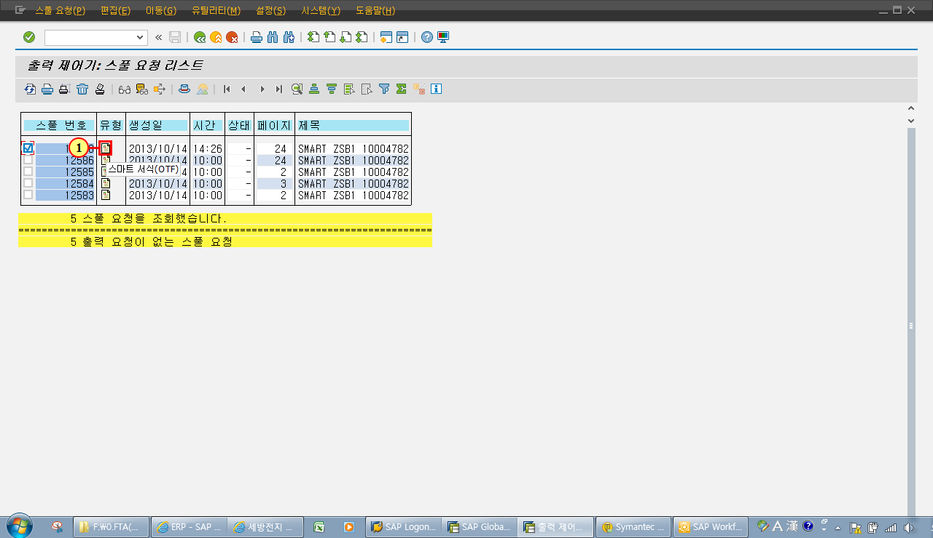
6. 출력컨트롤러_(GTS_T코드:SP01)
원산지확인서(출력)
출력 제어기: 스풀 요청 리스트
(1)유형의 스마트 서식을 클릭하십시오.

Slide 60

6. 출력컨트롤러_(GTS_T코드:SP01)
원산지확인서(출력)
인쇄 미리보기: ZSB 페이지 00001/00010
(1) 지금 pagedown 을 눌렀습니다.

Slide 61

6. 출력컨트롤러_(GTS_T코드:SP01)
원산지확인서(출력)
Program Manager
원산지확인 요청서 양식 확인
발급 요청 번호

Slide 62

7. 발급/요청파일다운로드_(GTS_T코드: ZFC0010)
원산지확인서(출력)
SAP Easy Access [FTA]원산지관리 Area menu
(1) 발급/요청파일다운로드를 2번 클릭한다
SP01(출력컨트롤러)
-.원산지 확인 요청서, 원산지증명서,원산지 소명서 스풀 번호 생성
-. LTVD 번호 확인
ZFTC0010 (발급/요청파일다운로드) _ 스풀 번호 기준
-. 원산지 확인 요청서, 원산지증명서,원산지 소명서 출력

Slide 63

7. 발급/요청파일다운로드_(GTS_T코드: ZFC0010)
원산지확인서(출력)
SAPscript(OTF) 또는 ABAP 리스트 스풀 작업 PDF로 변환
스풀 요청 번호를 입력합니다
(1)실행을 클릭하십시오.
스풀 번호는 사전 파악되어야함

Slide 64

7. 발급/요청파일다운로드_(GTS_T코드: ZFC0010)
원산지확인서(출력)
다른 이름으로 저장
(1)보관할 파일을 클릭하십시오.

Slide 65

7. 발급/요청파일다운로드_(GTS_T코드: ZFC0010)
원산지확인서(출력)
다른 이름으로 저장

Slide 66

7. 발급/요청파일다운로드_(GTS_T코드: ZFC0010)
원산지확인서(출력)
SAPscript(OTF) 또는 ABAP 리스트 스풀 작업 PDF로 변환
(1)뒤로를 클릭하십시오.

Slide 67

7. 발급/요청파일다운로드_(GTS_T코드: ZFC0010)
원산지확인서(출력)
(1) 두 번 클릭하면 항목 file.pdf 이(가) 선택됩니다.

Slide 68

7. 발급/요청파일다운로드_(GTS_T코드: ZFC0010)
원산지확인서(출력)
Program Manager
커버 레이터 양식
(1) 지금 pagedown 을 눌렀습니다

Slide 69
7. 발급/요청파일다운로드_(GTS_T코드: ZFC0010)
원산지확인서(출력)
Program Manager
원산지 확인 요청서 양식

Slide 70

8. 연간 단위 원산지 확인서 요청(GTS_T코드: FTA13)
원산지확인서(연간요청)
SAP Easy Access [FTA]원산지관리 Area menu
(1) 연간 단위 원산지 확인서 요청을 두 번 클릭합니다.
2014년 연간 단위 원산지 확인서 요청_2013년 12월 말 실행
(중요)요청 Item : 광주,창원 공급 자재를 무시 세방전지 전체 공급 자재로 요청하고, 공장별로 입력 실행(경연 A40은 광주에서 사용하지 않으나, 원산지 확인서를 요청 집계 실행 해야 함( 광주 창원간 플랜트간 이전 감안)

Slide 71

8. 연간 단위 원산지 확인서 요청(GTS_T코드: FTA13)
원산지확인서(연간요청)
연간단위 원산지확인서 요청
(1) 고객번호 필드에
업체코드 100108 (세방산업)을 기입한다
업체기준 또는 미지정으로 연간 단위 원산지 확인서 요청 실행
미지정시 : 사전에 업체 관리 단위 지정 재확인
▶수취 대상업체 및 미대상 업체 반드시 사전 실행

Slide 72

8. 연간 단위 원산지 확인서 요청(GTS_T코드: FTA13)
원산지확인서(연간요청)
연간단위 원산지확인서 요청
(1) 2014을 입력하십니오
중요 : 2013년에 2014년 연간 실행 요청시는 요청 연도를 2014년을 기입

Slide 73

8. 연간 단위 원산지 확인서 요청(GTS_T코드: FTA13)
원산지확인서(연간요청)
연간단위 원산지확인서 요청
(1)즉시 인쇄 V 를 제거 하십시오.

Slide 74

8. 연간 단위 원산지 확인서 요청(GTS_T코드: FTA13)
원산지확인서(연간요청)
연간단위 원산지확인서 요청
(1)시뮬레이션 체크마크 V을 제거 하십시오.

Slide 75

8. 연간 단위 원산지 확인서 요청(GTS_T코드: FTA13)
원산지확인서(연간요청)
연간단위 원산지확인서 요청
(1) 실행을 클릭하십시오.
다음 단계는 개별 요청 단계와 동일
메일 요청(또는 다운로드->SRM 첨부)

